Slide 1
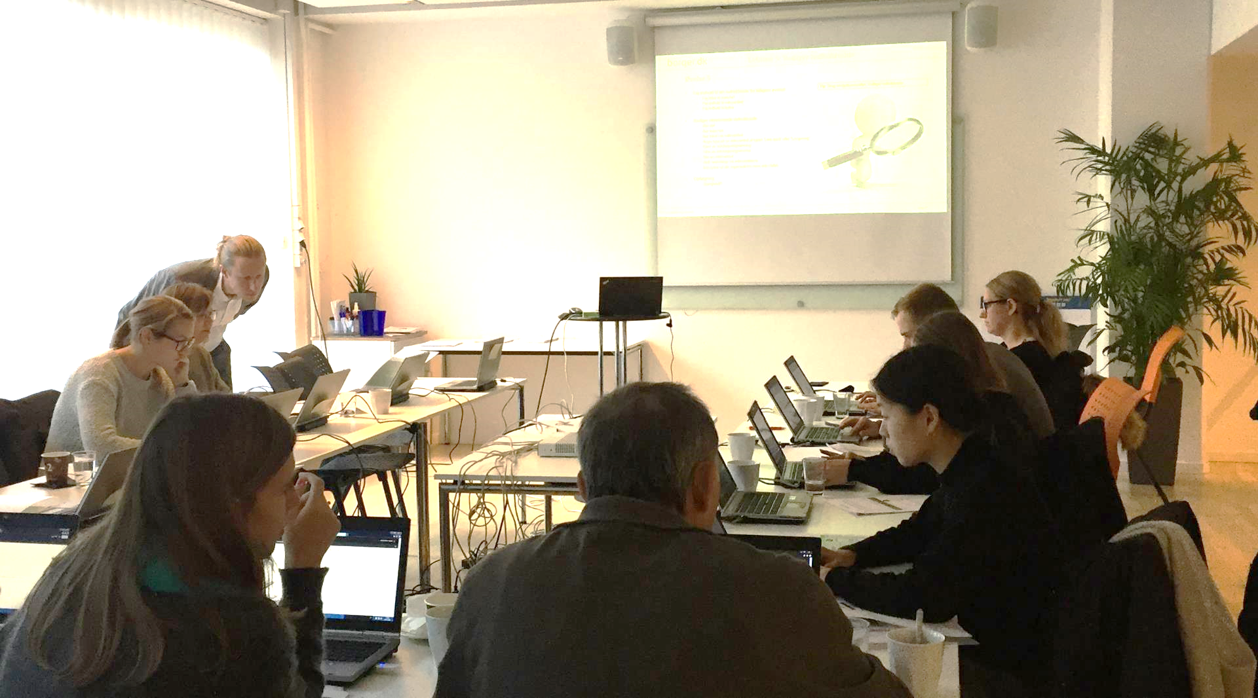
Undervisning i Sitecore for redaktører på borger.dk
1. februar 2024 vs. 1-0

Slide 2

Velkommen
Notes:
Velkommen til undervisning i borger.dk og Sitecore.
Det er i dag mig Lene Hansen fra Digitaliseringsstyrelsen og Karim Ben Haddou fra Netcompany, som står for dagens undervisning. På sidelinjen er vi bakket op af mine redaktørkollegaer Anne Britt Nørrelund Larsen og Cathrine Stenrøs, som er kyndig indenfor lifeindenmark.dk
Til en start vil vi lave en kort præsentationsrunde. Vi lægger ud med mig og Karim. Navn, stilling og myndighed. Erfaringer med borger.dk og Sitecore: Grøn eller rød.
Deltagerliste A-Å

Slide 3
Dagens program
Velkommen | Velkommen til og bordet rundt | 09.15-09.45 | Morgenmad og hilse på
Lektion 1 | Introduktion til borger.dk | 09.45-10.25 | Klasseundervisning
PAUSE |  | 10.25-10.35 | Pause
Lektion 2 | Sitecorestruktur | 10.35-10.55 | Klasseundervisning
Lektion 3 | Rediger indholdsside del 1 | 10.55-11.20 | Klasseundervisning
PAUSE |  | 11.20-11.30 | Pause
Lektion 3 | Rediger indholdsside del 2 | 11.30-12.00 | Klasseundervisning
FROKOST |  | 12.00-12.30 | Pause
Lektion 4 | Udgivelse (publicering) | 12.30-12.40 | Klasseundervisning
Lektion 5 | Genbrugelige links | 12.40-13.00 | Klasseundervisning
Lektion 6 | Opret indholdsside del 1 | 13.00-13.20 | Klasseundervisning
PAUSE |  | 13.20-13.30 | Pause
Lektion 6 | Opret indholdsside del 2 | 13.30-14.10 | Klasseundervisning
RUNDE AF | Opsamling og evaluering | 14.10-14.30 | Klasseundervisning
Notes:
[Lene]
Programmet for dagen ser sådan ud, men vi tilpasser lidt undervejs.
Dog vil vi bestræbe os på at holde frokostpause fra tolv til halv et. Vi slutter ved 14:30-tiden.
Nu vil jeg overlade ordet til Karim, som vil spørge til jeres erfaringer og forventninger.
[Spørgeundersøgelse før undervisning]

Slide 4
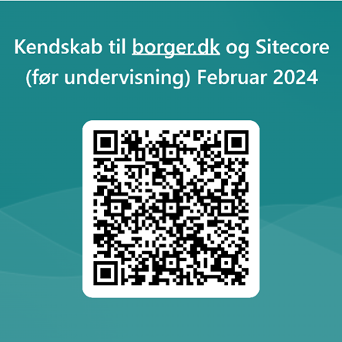
Spørgeundersøgelse
Kendskab til borger.dk og Sitecore (før undervisning)
https://forms.office.com/e/qDCH4Q9xnY
Notes:
[Karim]

Slide 5

Lektion 1: introduktion til borger.dk
Notes:
[Lene]
I denne første lektion vil jeg, som til daglig er redaktør på borger.dk, give jer en kort introduktion til borger.dk. Nogle af jer kender i forvejen lidt til borger.dk og flere af jer har erfaring med at skrive til web.

Slide 6
Lektion 1: introduktion til borger.dk
Læringsmål
Du lærer om baggrunden for borger.dk
Du lærer informationsarkitekturen at kende
Du lærer, hvordan borger.dk er integreret på andre sider
Du lærer, hvordan vi skriver på borger.dk
Du lærer, hvordan vi linker til og fra borger.dk
Notes:
Jeg vil fortælle lidt om baggrunden for borger.dk. Vise jer hvordan borger.dk er bygget op, og hvordan borger.dk hænger sammen med andre sider. Endelig vil jeg introducere jer til borger.dk´s skrivepolitik, og I vil få en øvelse i forbindelse med, at jeg gennemgår, hvordan vi linker på borger.dk.
Jeg kan ikke nå at komme helt ned i detaljerne, fx hvordan vi bruger bestemte udtryk og forkortelser på borger.dk. Der vil jeg henvise til de sproglige vejledninger.
Jeg må understrege, at dette er et basiskursus, så vi når ikke at komme ud i alle hjørnerne

Slide 7








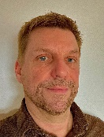









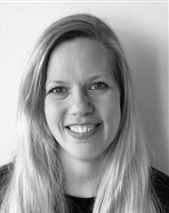





Kontor for borger.dk
Drift, teknisk forvaltning og udvikling
Forretningsudvikling, projektledelse og løsningsejerskab
Eva
Kaare
Andreas
Mette T.
Lars
Chief PO
Kontorchef
Leverandørsamarbejde
Netcompany, SIT m.fl.
Sandra
Hanne
Mit Overblik, Orkestrerings-komponenten, digitale guider
Chief UX
UX/UI
Myndighedssamarbejde
Information, data, selvbetjeningsløsninger
Christian H.
Indholdssamarbejde og redaktion
Amalie
Mads
Sanne A.
Sekretariats-betjening, adm. og portefølje
Sanne P.
Dorthe
Lisa
Nina
Lene
Sager, indstillinger/sager til DIR, kontrakter og aftaler, GDPR, strategi, samarbejde med myndighederne mv.
Mette B.
Anja
Cathrine
Christian M.
Hans
Det Samlede Supporttilbud (DSS) og support generelt
Borger.dk’s kontaktcenter og henvendelser fra leverandører, myndigheder og brugere
Anne
Emma
Notes:
Borger.dk er ét ud af 14 kontorer og centre i Digitaliseringsstyrelsen, hvor vi i alt er næsten 400 ansatte i dag.
Borger.dk-kontoret har ansvar for både videreudvikling, drift og forvaltning af portalen, og vi har derfor en række forskellige profiler ansat. (Gennemgå kort)

Slide 8
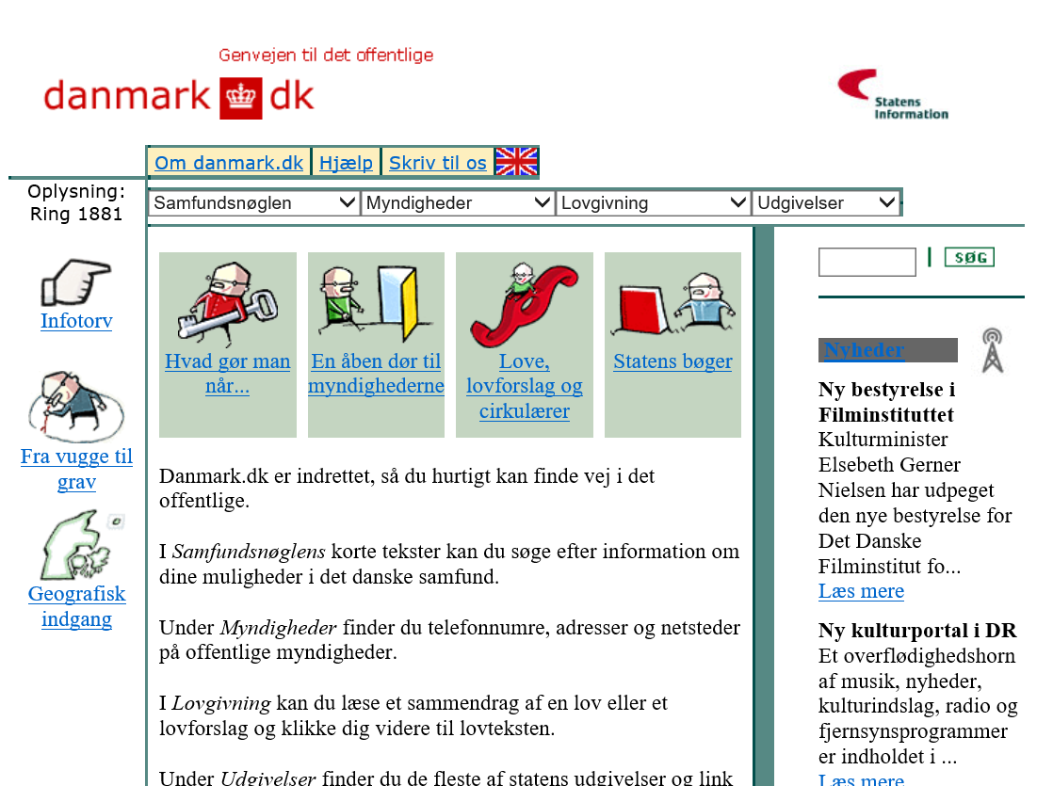


Lektion 1: introduktion til borger.dk
Lidt historie Fra information til digital selvbetjening
Notes:
Annoncen til venstre er fra Statens Annonce- og Reklamekontor, som blev oprettet i 1950, og der går faktisk en lige linje derfra og til det borger.dk, vi kender i dag med.
Statens Annonce og Reklamekontor blev nemlig senere til Statens Informationstjeneste, til Statens Information som blev til IT- og Telestyrelsen som blev til Digitaliseringsstyrelsen i 2011. Undervejs - i 2007 - blev borger.dk lanceret og i mere end10 år har vi haft obligatorisk digital selvbetjening i Danmark. I den gamle annonce står der nederst, at man straks skal henvende sig til kommunekontoret, hvis man ser rotter. Det skal man for så vidt stadig – nu blot via en kommunal selvbetjeningsløsning på borger.dk.

Slide 9
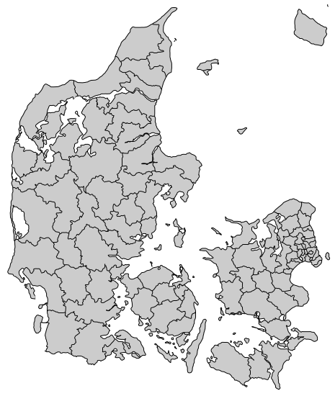

Lektion 1: introduktion til borger.dk
Kommunalreformen
1. januar 2007
272 kommuner > 98
14 amter > 5 regioner
Borger.dk
Fællesoffentlig portal
Stat, regioner og kommuner
Notes:
Borger.dk blev lanceret ved kommunalreformen som en fællesoffentlig portal for borgere. Det var en sammenlægning af danmark.dk og netborger.dk. Tilsvarende blev virk.dk lanceret som portal for virksomheder.
Den 1. januar 2007 var 272 kommuner blevet til 98. 14 amter var blevet til 5 regioner, og mange opgaver var blevet flyttet rundt. Og for at hjælpe borgerne med at finde rundt blev borger.dk lanceret som en fælles indgang til det offentlige.

Slide 10
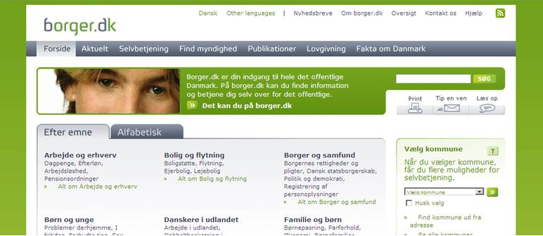
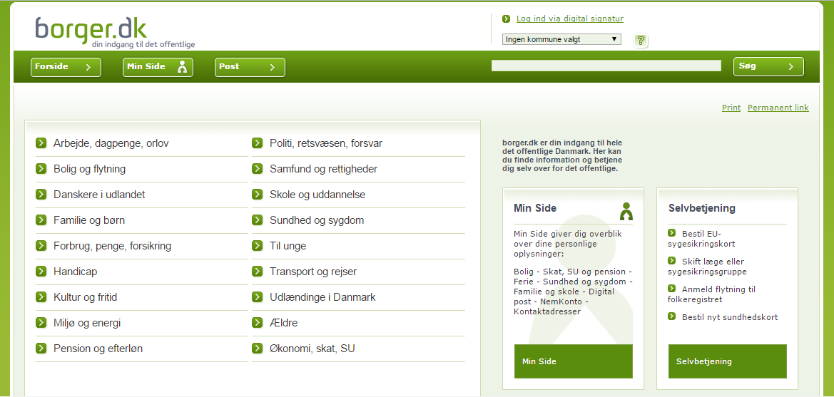
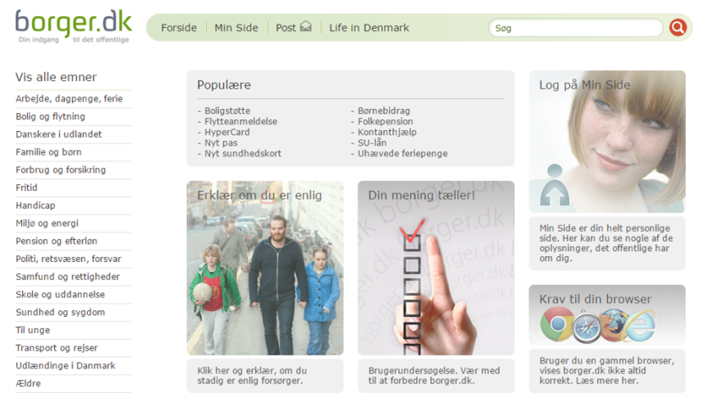
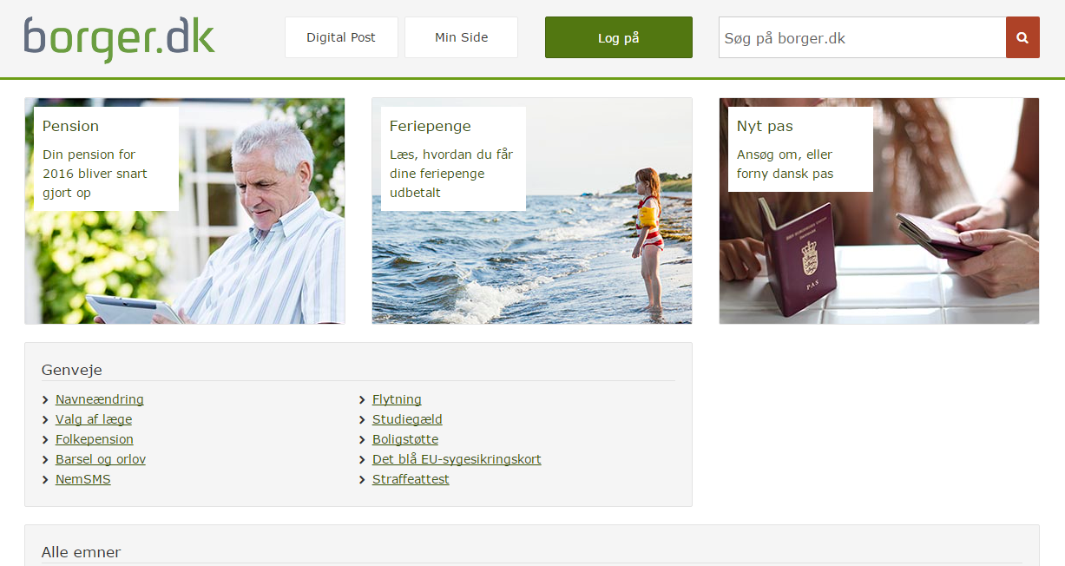
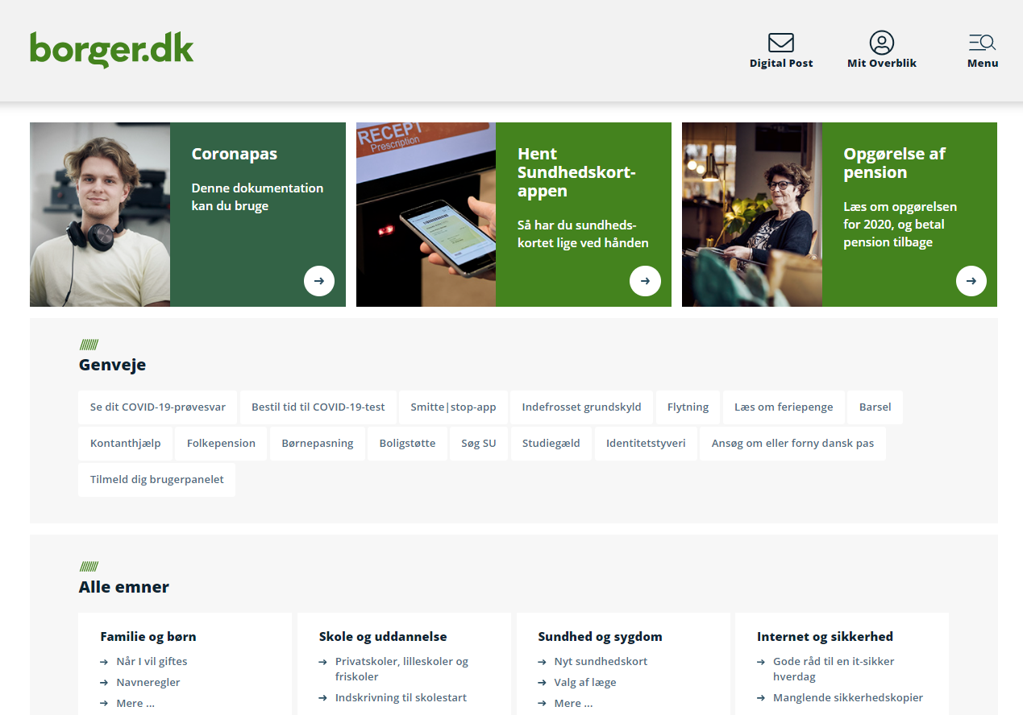
Lektion 1: introduktion til borger.dk
Borger.dk fra 2007
Notes:
På nogle måder ligner borger.dk sig selv. Den er stadig grøn, men har ændret nuance.
- Nutidens borger.dk kan betragtes som den digitale hovedbanegård, der vejleder og hjælper borgerne til at få løst deres ærinder med det offentlige digitalt – særligt når man som borger ikke ved, hvor man skal starte og ens brugerrejse går på tværs af myndigheder og digitale selvbetjeningsløsninger.
- Borger.dk skal bidrage til at skabe en tryg, brugervenlig og overskuelig offentlig sektor.

Slide 11
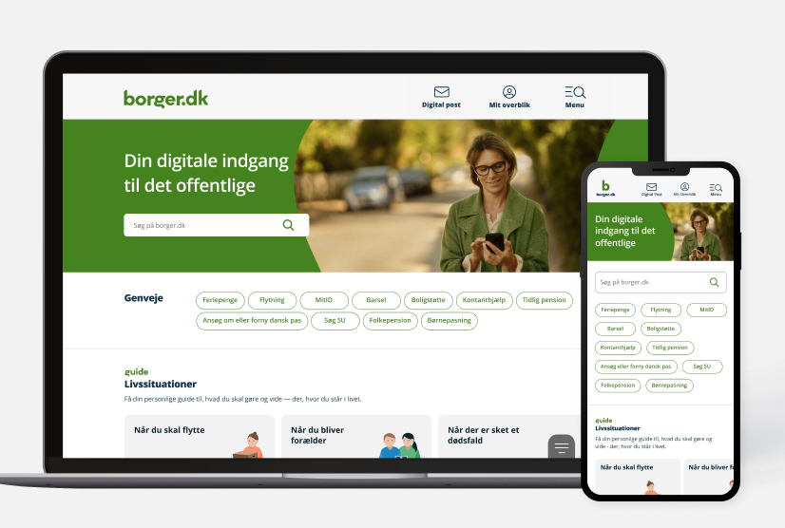
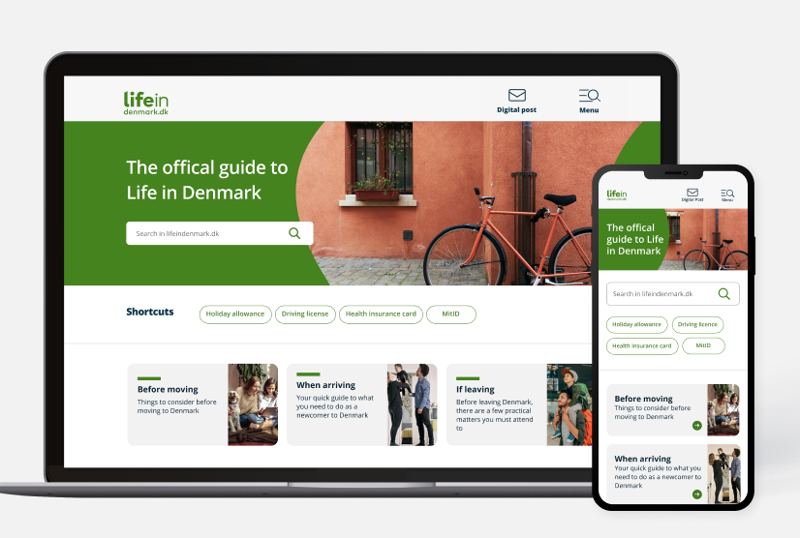
Lektion 1: introduktion til borger.dk
Borger.dk og lifeindenmark.dk i dag – web og mobil
Notes:
I dag ser borger.dk sådan ud, når I kommer ind på forsiden.
Fra forsiden kan brugeren klikke eller søge sig frem til indholdet indenfor de 17 emner. Det er muligt, men ikke nødvendigt at logge sig på for at komme videre til indholdet på borger.dk. Kun når brugeren vil se sin Digitale Post, sine personlige data på Mit Overblik eller benytte en digital selvbetjening, skal borgeren logge på.
I footeren eller bundteksten, som ligger på alle sider, er der links til forskellige typer hjælp. Både teknisk som fx tegnsprog og oplæsning. Og hjælp til brugere, der er gået i stå på borger.dk og har brug for at ringe til kontaktcentret.
Hernede finder I også linket til vores engelske lillesøster lifeindenmark.dk, som er en delmængde af borger.dk. Da det ikke er en direkte spejling af borger.dk, er det ikke alle myndigheder, der har indhold på lifeindenmark.dk

Slide 12

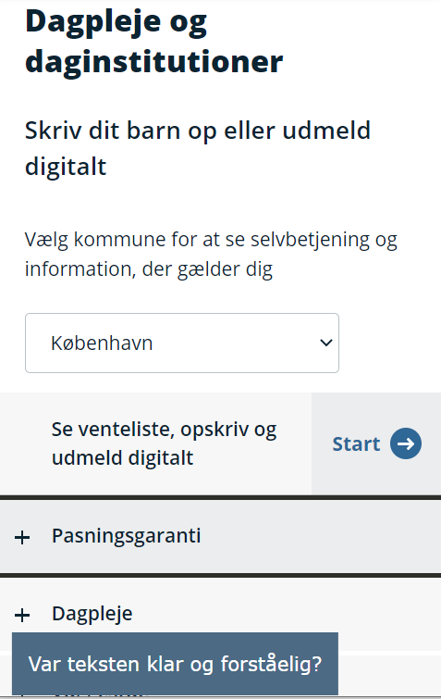
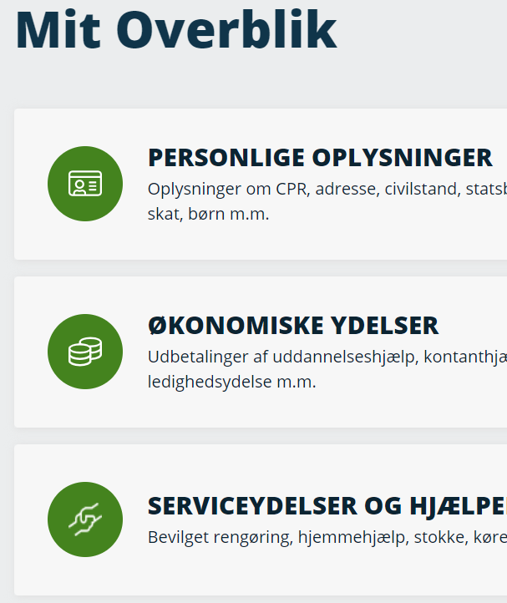
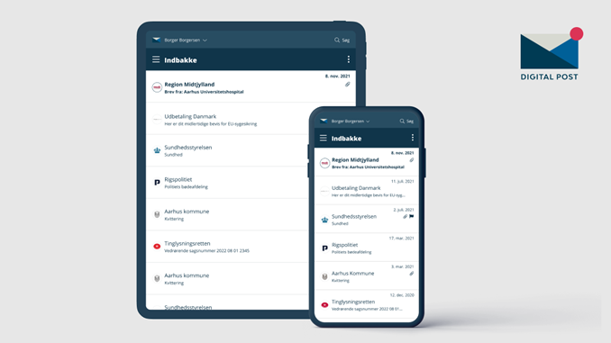
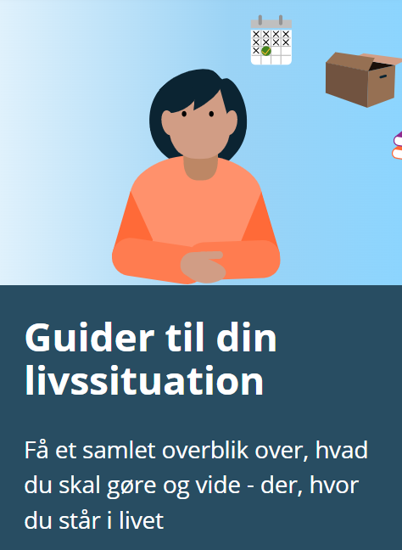

Tip: Læs om informationsarkitekturen i vejledningen ‘Sådan er borger.dk opbygget’.
Artikler og guider
Information
Selvbetjening
Hos myndighederne
lifeindenmark.dk
Udenlandske borgere
Mit Overblik
Med personlige data
Digital Post
På web og i app
Notes:
I dag består borger.dk samlet set af:
Ca. 1500 indholdssider og 12 guider på det åbne borger.dk,
myndighedernes selvbetjeninger, som vi linker til fra ca. 15.000 handlingssider
Mit Overblik på borger.dk med personlige data fx om aktuelle sager
det engelsksprogede Life in Denmark
og så har jeg sat en stiplet ramme om de 2 Digital Post-visningsklienter på web og i app. De overgik i slutningen af ’23 til Kontor for Digital Post, men indgangen til Digital Post-webklienten ligger fortsat i topteksten på borger.dk, og vi har fortsat en række snitflader til Digital Post.

Slide 13
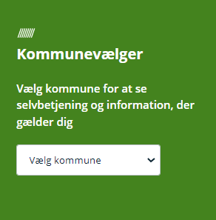
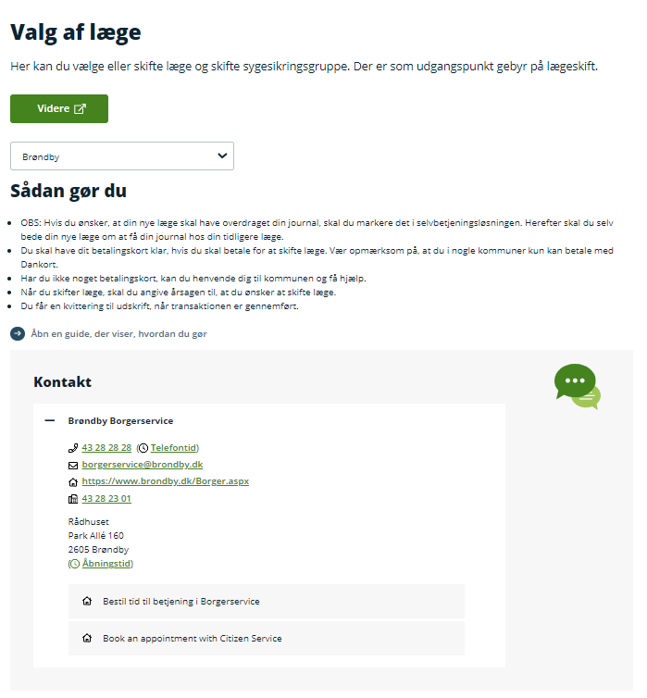
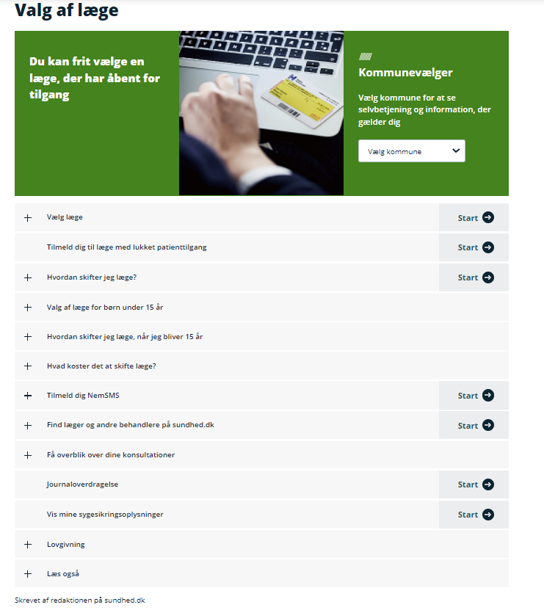
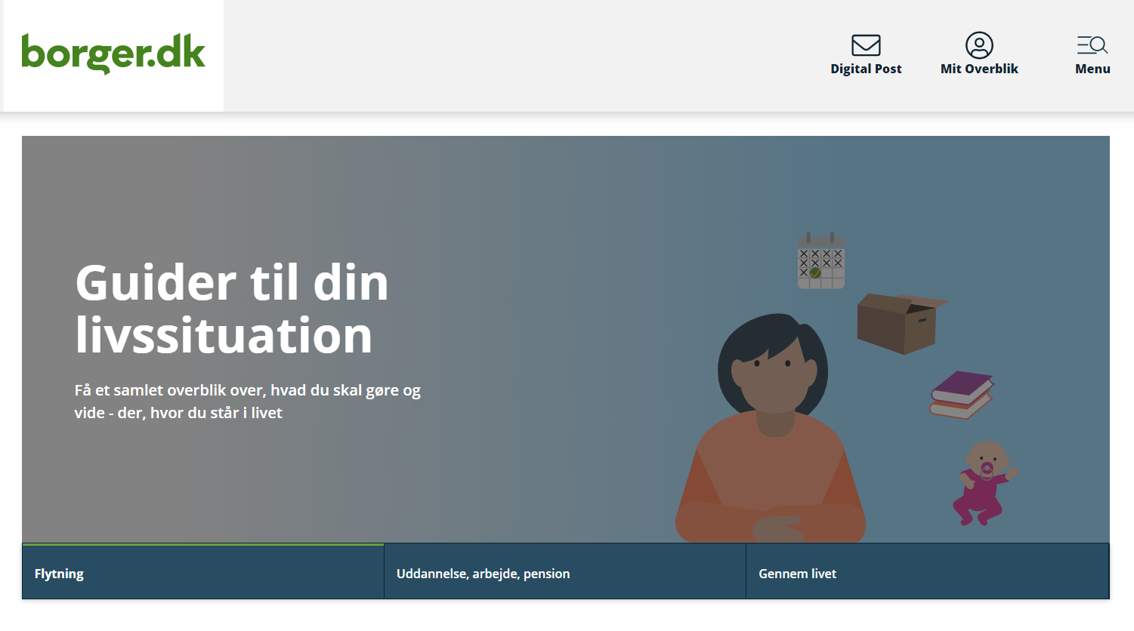
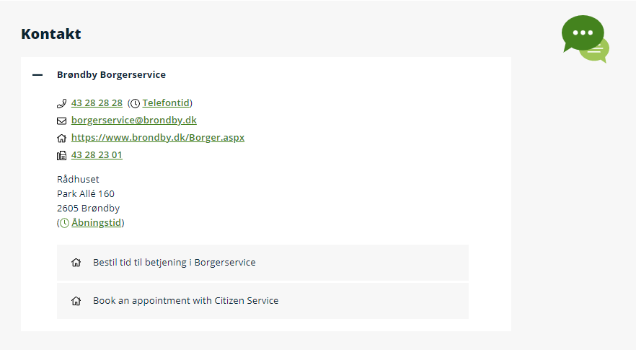
Eksempler på de mest almindelige sidetyper på borger.dk
Notes:
Nu har vi kort berørt forsiden, og derudover, er det disse tre sidetyper, der udgør rygraden på borger.dk. Det er: Indholdssider, handlingssider og guider.
Derudover findes: oversigtssider, emneforsider, underindholdssider, kontaktsider og temasider/kampagnesider.
[klik frem] Kommunevælger – vil du kunne opleve, at antallet af startknapper reduceres, så du kun får vist dem, der er gældende for din kommune.
Desuden - når man lander på handlingssiden (klik frem), får man kontaktinformationer for den lokale borgerservice.
Og så har vi til sidst guide-siderne, som er udviklet af vores søsterkontor KIDS – Kontor for inklusion og digital service. Der er i alt lavet 12 brugerrejser, som hver har en guide på borger.dk, der hjælper borgerne igennem forskellige livssituationer. Det er dem, der nu er link til direkte fra forsiden.

Slide 14
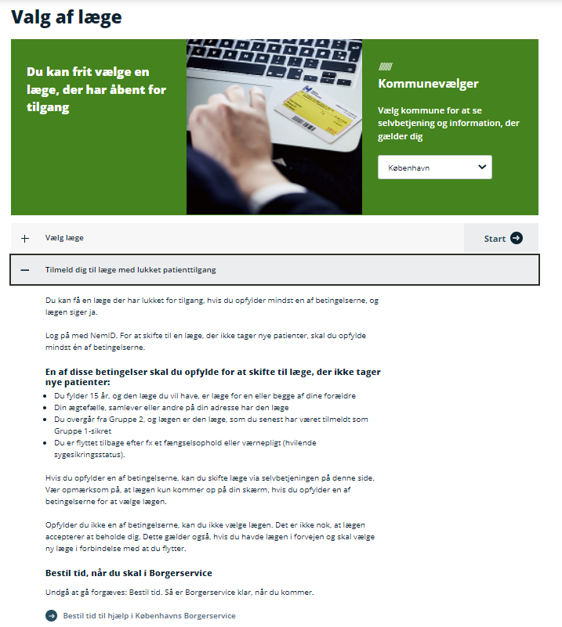
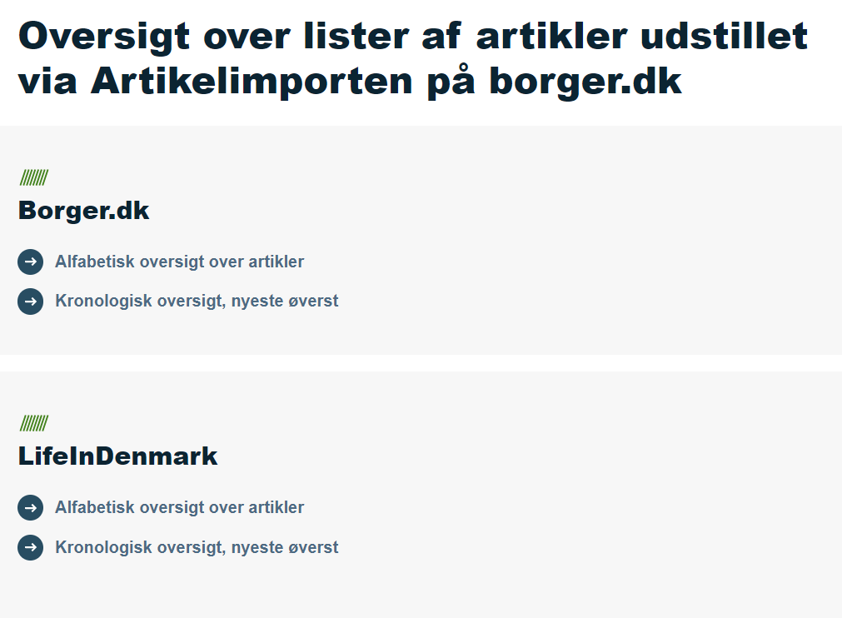
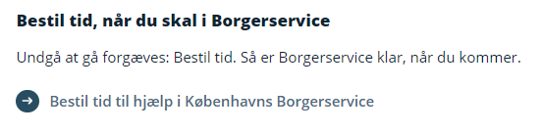
Lektion 1: introduktion til borger.dk
Artikelimport og lokalt indhold
Notes:
Kommunerne kan importere artiklerne til egne hjemmesider og kan tilføje lokale informationer direkte i mikroartikler, som både ligger på borger.dk og kommer med i artikelimporten.
Som fx åbningstider i den lokale borgerservice

Slide 15
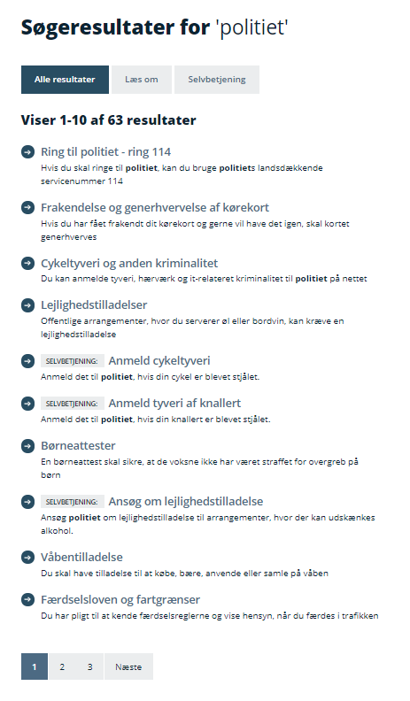

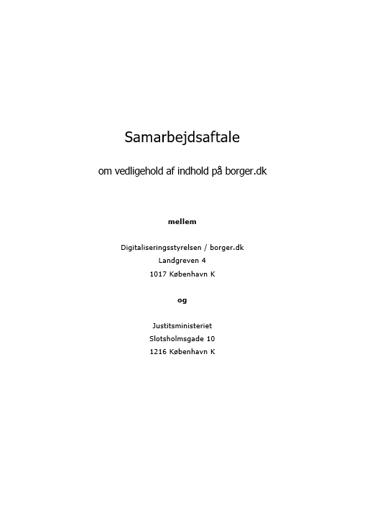
Lektion 1: introduktion til borger.dk
Myndighedssamarbejde
Netværk af kontaktpersoner og redaktører
Notes:
Formaliseret samarbejde i form af underskrevet samarbejdsaftale
Hver myndighed har en borger.dk-kontaktperson, som deltager på ca. 3 årlige redaktørnetværksmøder
Myndigheden har ansvaret for indholdet på specifikke sider og evt. data på Mit Overblik
Hver myndighed skal have en redaktør til at redigere myndighedens eget indhold.

Slide 16
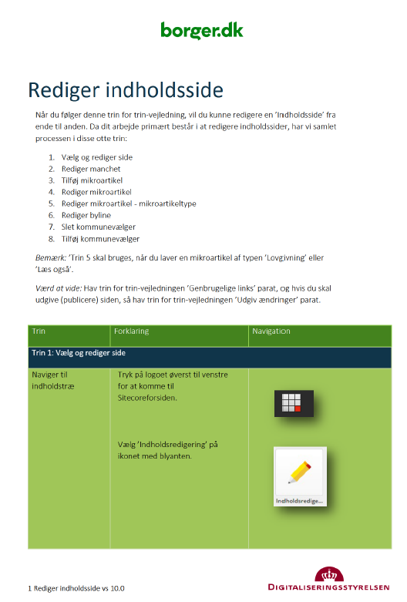
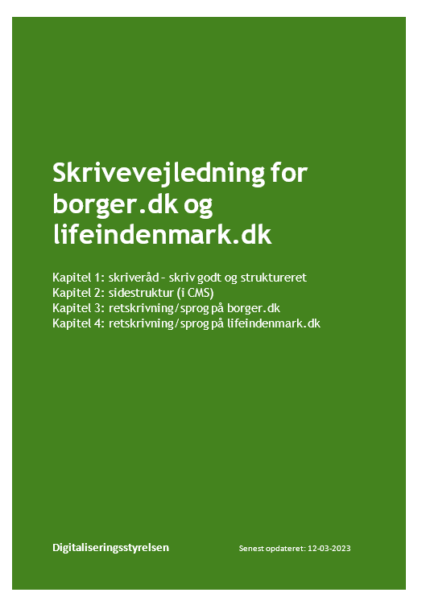
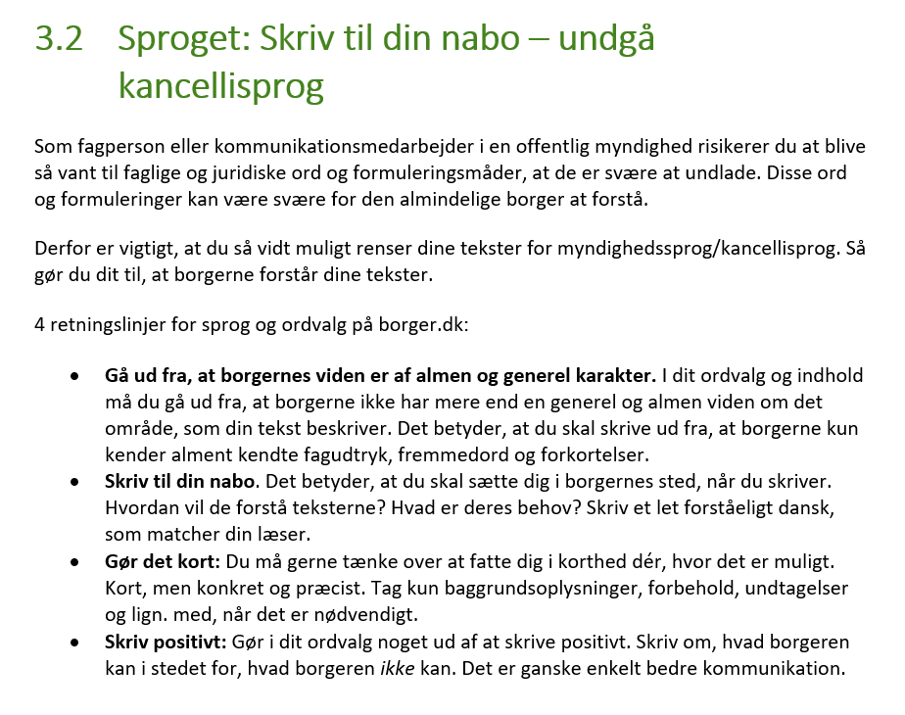
Lektion 1: introduktion til borger.dk
Vejledninger
Notes:
Stram styring
Det skal være nemt, der skal være sammenhæng på tværs, det skal være webtilgængeligt, det skal være borgerrettet etc.
Detaljeorienteret Trin for trin-vejledninger efter Herskin-metoden

Slide 17
Lektion 1: introduktion til borger.dk
Borgeren er i centrum – vi er i øjenhøjde med vores læsere
Korrekt, men letforståeligt sprog
Aktivt og konkret – ”du” frem
for ”man”
Vi hjælper brugeren til at handle og leder til selvbetjening
Retskrivning – fx startkomma, forkortelser og tal
Sådan skriver vi på borger.dk
Notes:
Mange af jer skriver allerede til borgerne, og I vil kunne nikke genkendende til dette.
Punkt 1
Vi fokuserer på brugernes reelle informationsbehov - ikke på det vi tror, de gerne vil vide. Vi er i øjenhøjde med vores læsere – vi skriver i høj grad til nogen frem for blot om noget.
Punkt 2
Alt, hvad der står på borger.dk, skal være korrekt, men ikke nødvendigvis udtømmende detaljeret. Vi prioriterer forståelse frem for detaljer. Vi henviser til lovgivningen på retsinformation i en gennemgående mikroartikel med titlen Lovgivning
Punkt 3
Undgå myndighedssprog: det er vigtigt, at du renser dem for myndighedssprog/kancellisprog og i stedet skriver et letforståeligt dansk, hvor alle kan være med. Teksterne må hverken i ordvalg eller indhold forudsætte, at borgeren har mere end en generel og almen viden om området. Henvend dig direkte og brug ”du”
Punkt 4
Hvor det er muligt, giver vi borgerne mulighed for at bruge selvbetjening til at handle ud fra den viden, de har fået.
Punkt 5
Vi bruger det traditionelle, grammatiske komma – også kaldet startkomma. Det vil blandt andet sige, at vi sætter komma foran ledsætninger. Senest har vi besluttet at begrænse brugen af forkortelser, og vi skriver tal med tal, fx 8 dage. I forbindelse med udviklingen af den nye skrivevejledning har vi haft omkring 100 på kursus.
Vi har i øvrigt en repræsentant i Dansk Sprognævns repræsentantskab.

Slide 18
Lektion 1: introduktion til borger.dk
Retningslinjer
80 procent af borgerne skal have svar på de oplagte spørgsmål
Fra flertallet af borgere til mindretallet af borgere.
Altså: Hvem kan få ydelsen, hvor meget kan du få, hvordan får du ydelsen, og hvornår får du udbetalt pengene?
Mikroartiklernes overskrifter kan være fortællende:
  Konklusion (”Du har krav på en ansættelseskontrakt”)
  Modtagerfokus (”Til dig, der er over 60 år”)
  Handlingsanvisende (”Tilmeld dig jobcenter”)
  Spørgsmål (”Hvornår får jeg svar på min ansøgning?”)
Notes:
Punkt 1
Borger.dk er motorvejen for de fleste, og derfor skriver vi også for de fleste – altså de 80%.
Punkt 2
Hjælp læseren videre – skriv handlingsrettet. Brugere af borger.dk kommer sjældent kun for at få at svar på ”hvad” – det meste af tiden vil de også gerne have svar på ”hvordan”? Derfor er det vigtigt at supplere teksterne med anvisninger på, hvad du kan gøre i en given situation.
Stil hele tiden dig selv spørgsmålet: ”hvad så nu?”, når du har skrevet en række informationer på borger.dk. Kan borgeren gøre noget herfra? Findes der selvbetjeningsmuligheder, det ville være oplagt at henvise borgeren til?
Vi bruger en fast skabelon til at indlede teksterne på borger.dk. I det omfang det er muligt, indleder vi teksterne med at besvare spørgsmålene: hvem, hvor meget, hvordan, hvornår

Slide 19
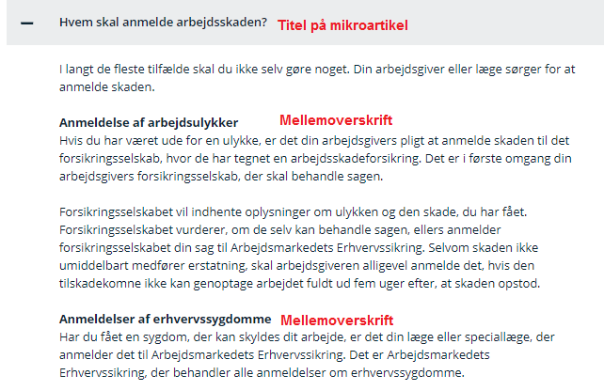
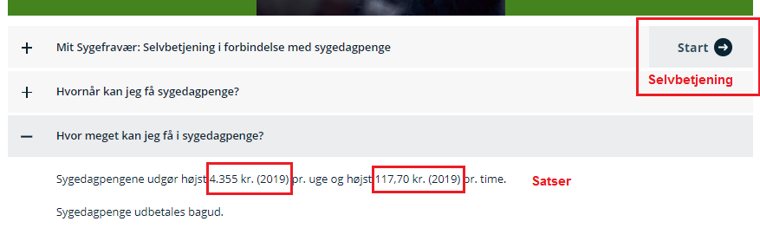
Retningslinjer
Korte og overskuelige mikroartikler – husk mellemoverskrifter
Skriv årstal i parentes ved satser: xxx kr. (2023)
Når vi omtaler kommuner, gør vi det i bestemt form ”kommunen”
Selvbetjening ligger i konteksten og kobles på en mikroartikel – Start.
Notes:
Punkt 4 - Mellemoverskrifter højner læsevenligheden i de lidt længere mikroartikler.
Punkt 5 - Det er vigtigt at skrive årstal. Det skaber troværdighed. Særligt ved satser eller andet, der regelmæssigt ændrer sig. Husk parentesen, så kan vi rent teknisk hurtigt lokalisere dem.
Punkt 6 - Mange kommuner importerer teksterne fra borger.dk. Derfor er det vigtigt, at I ikke skriver din kommune. I stedet skal I skrive kommunen, så det også virker naturligt på en kommunes hjemmeside.
Punkt 7 Selvbetjening er der, hvor vi leder til handling ift. at borgerne kan udføre noget. Nogle gange er der en tekst i mikroartiklen, som giver nogle baggrundsinformationer. Det kan du se på ”plusset”. Og andre gange er der ikke nogen tekst (en ”streg”), fordi selvbetjeningsløsningen er lige til at gå til.

Slide 20
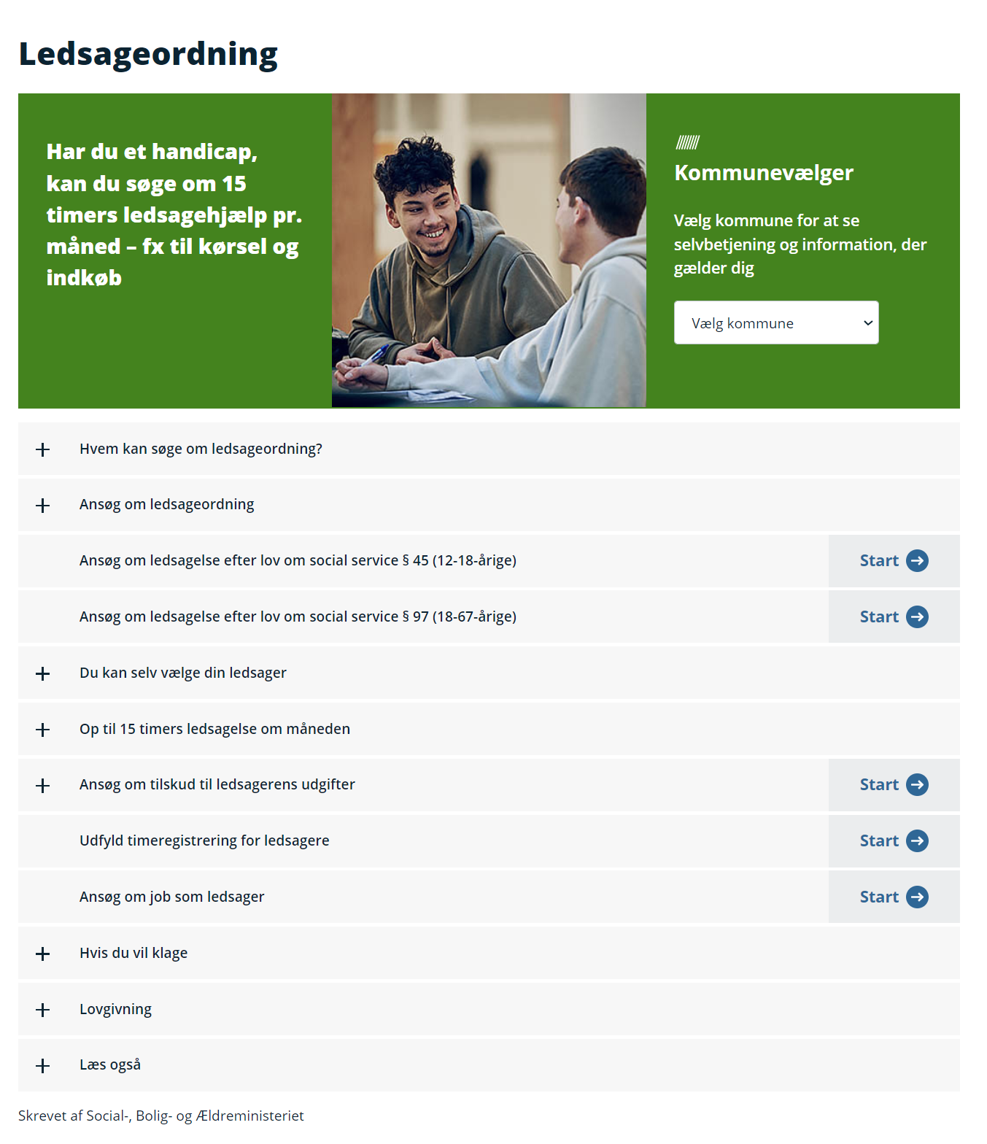

Lektion 1: introduktion til borger.dk
Hvad skriver vi hvor på en indholdsside?
1
2
Titel (maksimalt 67 tegn)
Manchet (maksimalt 97 tegn, vi vælger billeder)
Mikroartikler (cirka 8-10)
Byline (primær myndighed først)
3
Obligatoriske mikroartikler på indholdssider i den rækkefølge
4
Notes:
Punkt 1 - Titel
En kort, beskrivende overskrift på op til 67 tegn, dog maks. to linjer. Titlen er artiklens fond, der koger indholdet ind til en maggiterning. Og husk, at siden indgår i en større sammenhæng – som er hele det offentliges hypersupermarked. Det duer derfor ikke at skrive ”Renter”, for det kan handle om hvad som helst. Den gode titel er ”Renter på studiegæld”.
Punkt 2 Manchetten
Består af tekst, billede og kommunevælger. Teksten skal fortælle læseren, hvad hovedindholdet er i artiklen. Manchetten må højst være på 97 tegn med mellemrum. Vi udvælger billederne og kommunevælgeren må kun fjernes fra siden, hvis vi med bestemthed ved, at emnet ikke er relevant i kommunal sammenhæng.
Punkt 3 Mikroartikler
Mikroartiklernes overskrifter bliver samlet i en liste. Brugeren kan kun folde en enkelt mikroartikel ud af gangen. Der er ingen tekniske begrænsninger på antallet af mikroartikler, men vi anbefaler 8-10.
Mikroartiklen skal have en kort overskrift på op til 67 tegn. Brødteksten skal være kort og let at overskue. Brug aldrig kursiv, fed eller understregning i teksterne. Hvis brødteksten bliver lang, kan I sætte mellemoverskrifter og punktopstillinger ind, så teksten bliver delt op.
De sidste tre mikroartikler er altid: Hvis du vil klage, Lovgivning, Læs også.
Punkt 4 Byline er en slutlinje placeret i bunden af siden, som oplyser, hvilken myndighed der er ansvarlig for teksten. Hvis der er flere nævnes den primære først.

Slide 21
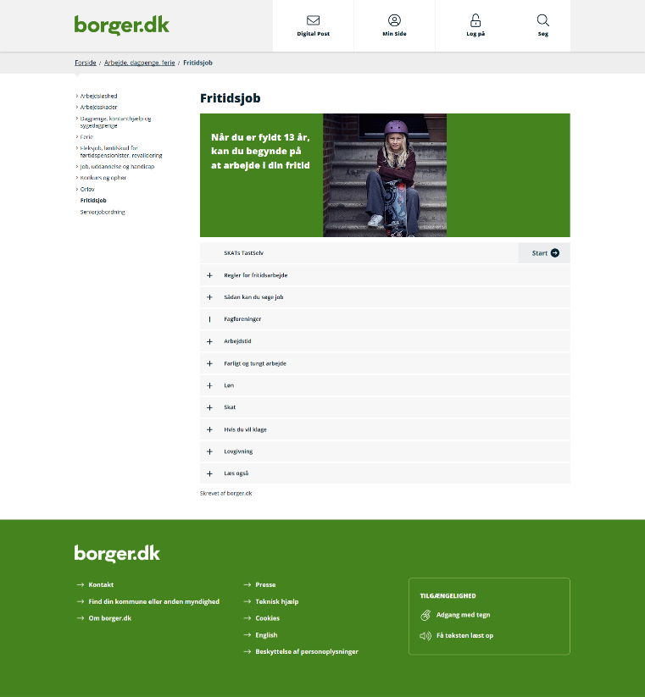
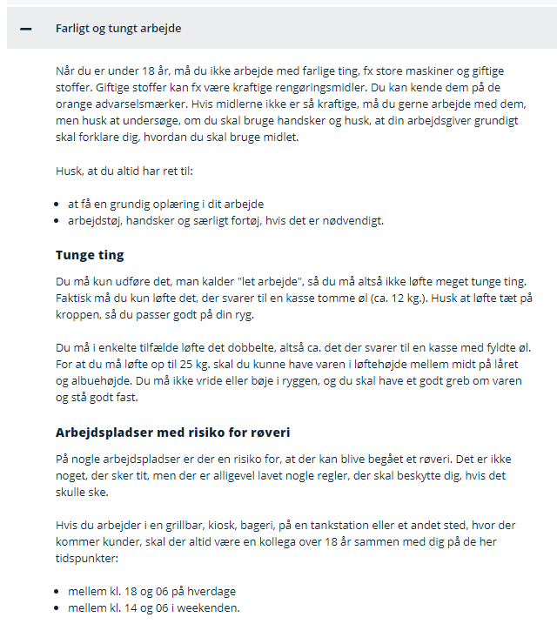
Lektion 1: introduktion til borger.dk
Notes:
Jeg opsummerer lige det, vi indtil nu har gennemgået – altså sådan ser en hel indholdsside ud på borger.dk, som I laver:
Placering i venstremenu
Listen over mikroartikler
Hvis du vil klage, Lovgivning, Læs også er i bunden i denne rækkefølge
Når du klikker på plusset, åbner mikroartiklen sig
Når i kommer ind i Sitecore om lidt, vil I opdage, at siderne ser lidt anderledes ud. Bl.a. vil I have mulighed for at folde alle mikroartikler ud på én gang.

Slide 22
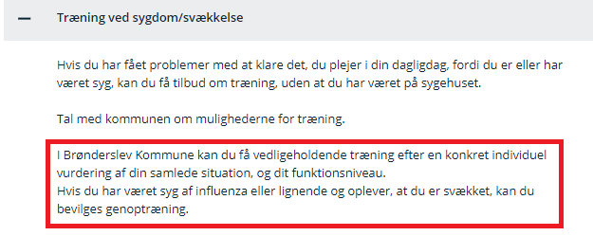
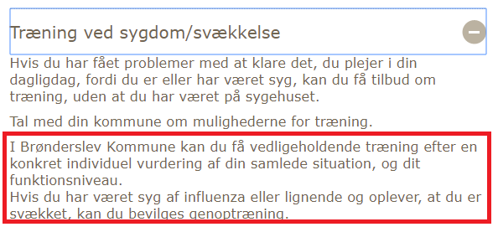
Lektion 1: introduktion til borger.dk
Borger.dk-sider vises også på kommunernes hjemmesider
Teksten på borger.dk (med kommunevalg > Brønderslev)
Teksten på broenderslev.dk
Notes:
Brønderslev er et eksempel på en kommune, der importerer indhold fra borger.dk direkte ind på egen hjemmeside.
Kommunen har lagt lokalt indhold ind på siden – og bare rolig: en kommune kan ikke overskrive noget, I skriver. Men de kan supplere det og gøre det ”lokalt”.
Siderne på borger.dk skal derfor kunne fungere i andre kontekster end borger.dk selv. Det er derfor vigtigt, at indholdet afspejler praksis i kommunerne generelt.

Slide 23
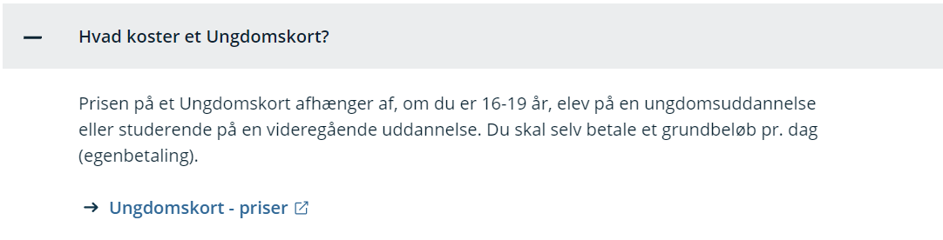
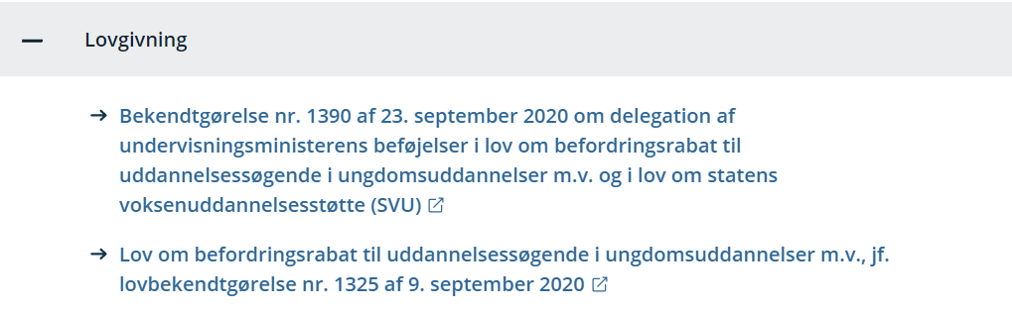
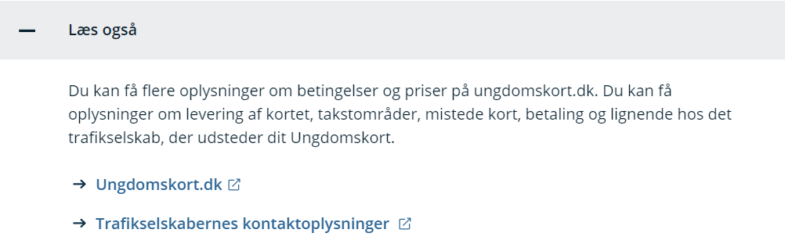
Lektion 1: introduktion til borger.dk
Links på borger.dk skal …
altid oprettes som genbrugelige links
altid ligge efter et afsnit eller i bunden af en mikroartikel
(dvs. linket må ikke stå midt i en sætning)
uddybe emnet, give kontaktmuligheder eller henvise til anden relevant information
tydeligt fortælle, hvad og hvor der linkes til – altså om der er tale om et internt eller eksternt link eller et dokument
være eksterne links til myndigheder/organisationer/foreninger (vise hen til ikke-kommercielle sider)
vise hen til sider af en karakter, som borger.dk kan stå inde for.
Eksterne links åbner i nyt vindue og interne i samme vindue.
I beskrivelsen for interne links skal der stå: ”Side på borger.dk om …” (fx Side på borger.dk om hjemmehjælp)
Notes:
Genbrugelige links.
1) Vi opretter alle links som genbrugelige links
Fordelene ved at arbejde med genbrugelige links er helt kort, at man opdaterer et link ET sted – i linkbasen. Opdateringer slår igennem på alle de sider, linket er brugt på. Det betyder, at fx links til lovtekster på retsinformation bliver meget lettere at vedligeholde .
2, 3, 4, 5, 6, 7, 8, 9, 10

Slide 24
Lektion 1: introduktion til borger.dk
Brug et par minutter på at vurdere, hvilke af de 6 links der hører til på siden om fritidsjob …
 | Linktekst | URL | Om siden
1 | Børneportalen - om dine rettigheder ved arbejde | https://www.boerneportalen.dk/kend-dine-rettigheder/arbejde-dine-rettigheder/ | Børneportalens formål er at vise børn og unge vej til hjælp og rådgivning, oplyse om børns rettigheder og skabe overblik over, hvor og hvordan man som barn eller ung kan klage i det offentlige system. Børneportalen er en del af Børnerådet.
2 | Studiejob og fritidsjob på Jobindex | https://www.jobindex.dk/job/oevrige/student | Jobindex er Danmarks største jobportal. Vi giver den mest komplette oversigt over ledige job i Danmark. Med over 30.000 jobannoncer, mere end 100.000 CV'er og ca. 500.000 unikke brugere om måneden er Jobindex Danmarks største jobmarked.
3 | Skattestyrelsens side om skat for unge | https://skat.dk/ung | Gør-det-selv-guide til din skat
4 | Ungarbejde.dk | https://www.ungarbejde.dk | Bag UngArbejde.dk står i dag Ole Holdgaard, der har mere end 15 års erfaring med forretningsudvikling og online services.
5 | Fritidsjobs til teenagere | https://www.viunge.dk/mit-liv/guides/fritidsjobs-til-teenagere | Vi Unge er et dansk ungdomsmagasin for teenagepiger.
6 | Ungebekendtgørelsen – Bekendtgørelse om unges arbejde | https://www.retsinformation.dk/eli/lta/2021/1049 | Retsinformation.dk …. /…. giver adgang til det fælles statslige retsinformationssystem.
Notes:
Sæt jer nu et par stykker sammen og kig på denne liste med forslag til links på siden om fritidsjob. I skal ikke gå ind på siden. Vurdér på baggrund af det jeg har fortalt jer, hvilke af disse links I mener kan sættes ind på siden.

Slide 25
Lektion 1: introduktion til borger.dk
 | Linktekst | URL | Om siden
1 | Børneportalen - om dine rettigheder ved arbejde | https://www.boerneportalen.dk/kend-dine-rettigheder/arbejde-dine-rettigheder/ | Børneportalens formål er at vise børn og unge vej til hjælp og rådgivning, oplyse om børns rettigheder og skabe overblik over, hvor og hvordan man som barn eller ung kan klage i det offentlige system. Børneportalen er en del af Børnerådet.
2 | Studiejob og fritidsjob på Jobindex | https://www.jobindex.dk/job/oevrige/student | Jobindex er Danmarks største jobportal. Vi giver den mest komplette oversigt over ledige job i Danmark. Med over 30.000 jobannoncer, mere end 100.000 CV'er og ca. 500.000 unikke brugere om måneden er Jobindex Danmarks største jobmarked.
3 | Skattestyrelsens side om skat for unge | https://skat.dk/ung | Gør-det-selv-guide til din skat
4 | Ungarbejde.dk | https://www.ungarbejde.dk | Bag UngArbejde.dk står i dag Ole Holdgaard, der har mere end 15 års erfaring med forretningsudvikling og online services.
5 | Fritidsjobs til teenagere | https://www.viunge.dk/mit-liv/guides/fritidsjobs-til-teenagere | Vi Unge er et dansk ungdomsmagasin for teenagepiger.
6 | Ungebekendtgørelsen – Bekendtgørelse om unges arbejde | https://www.retsinformation.dk/eli/lta/2021/1049 | Retsinformation.dk …. /…. giver adgang til det fælles statslige retsinformationssystem.
Notes:
De korrekte links er 1, 3 og 7

Slide 26
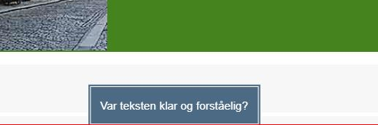
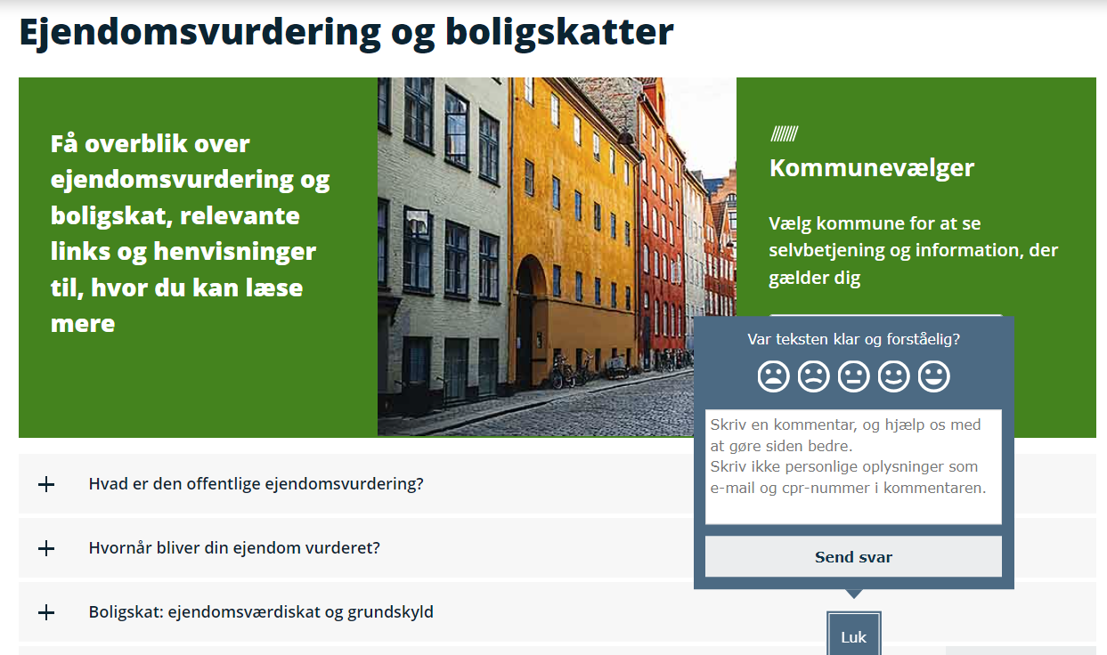
Lektion 1: introduktion til borger.dk
Kontakt med borgerne
Feedback-modulet i Siteimprove
Kontaktcenter – 70 10 18 81
Kontakt med andre myndigheder og interessenter
Admin-mailen: Kommunehenvendelser
Notes:
Udover at vi løbende tester, når vi udvikler noget nyt, får vi brugerfeedback løbende gennem det feedback-modul, der ligger på alle sider. Hvis der er fejl, vil vi hurtigt kontakte jer. Hvis det er forbedringsønsker, puljer vi dem og sender til jer ca. hvert kvartal. Desuden får vi løbende input fra Kontaktcentret, der tager imod telefonopkald m.m.

Slide 27

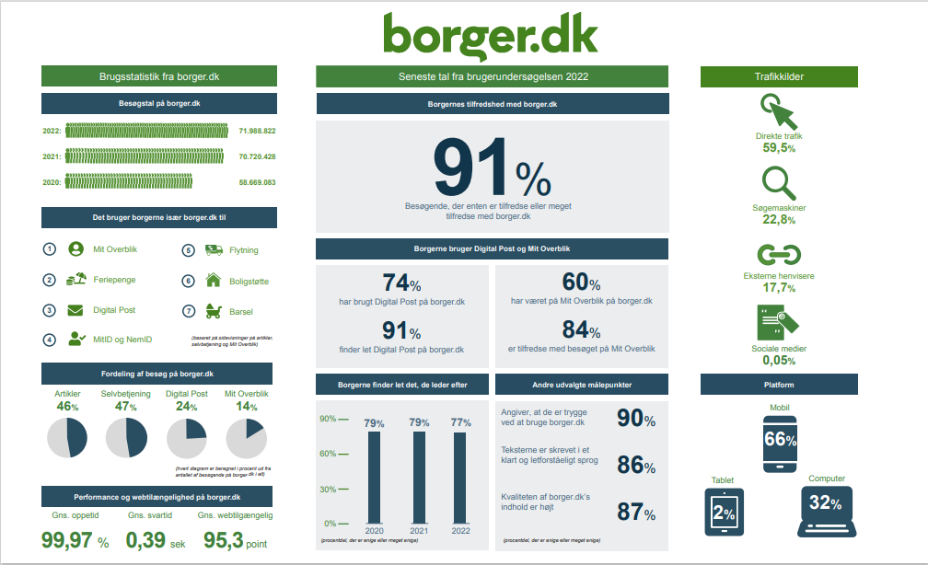
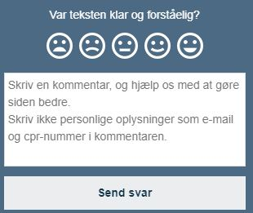
Lektion 1: introduktion til borger.dk
Brugerscenarier
Finde konkret information
Afklare en situation
Selvbetjening
Læse Digital Post
Få et personligt overblik
Årlige brugerundersøgelser
Stigende besøgstal (2022: 72 mio.)
Stor tilfredshed
Høj tryghed
Notes:
-Vi holder løbende øje med besøgstallene og en gang årligt får vi foretaget en netbaseret spørgeundersøgelse.
-Borger.dk oplever et stigende besøgstal. I 2022 kom vi op på næsten 71 millioner besøg.
-I 2020 tippede brugernes besøgsadfærd til mobiltelefoner.
Brugerne er generelt godt tilfredse med indholdet på borger.dk. 9 ud af 10 er både tilfredse og trygge ved at bruge borger.dk.
- Nu holder vi en lille pause, hvorefter vi går i gang med at præsentere jer for vores CMS Sitecore.

Slide 28
Lektion 1: introduktion til borger.dk
Dagens program
Velkommen | Velkommen til og bordet rundt | 09.15-09.45 | Morgenmad og hilse på
Lektion 1 | Introduktion til borger.dk | 09.45-10.25 | Klasseundervisning
PAUSE |  | 10.25-10.35 | Pause
Lektion 2 | Sitecorestruktur | 10.35-10.55 | Klasseundervisning
Lektion 3 | Rediger indholdsside del 1 | 10.55-11.20 | Klasseundervisning
PAUSE |  | 11.20-11.30 | Pause
Lektion 3 | Rediger indholdsside del 2 | 11.30-12.00 | Klasseundervisning
FROKOST |  | 12.00-12.30 | Pause
Lektion 4 | Udgivelse (publicering) | 12.30-12.40 | Klasseundervisning
Lektion 5 | Genbrugelige links | 12.40-13.00 | Klasseundervisning
Lektion 6 | Opret indholdsside del 1 | 13.00-13.20 | Klasseundervisning
PAUSE |  | 13.20-13.30 | Pause
Lektion 6 | Opret indholdsside del 2 | 13.30-14.10 | Klasseundervisning
RUNDE AF | Opsamling og evaluering | 14.10-14.30 | Klasseundervisning
Notes:
Endnu en gang velkommen til. Vi skal se nærmere på Sitecore – først og fremmest på den overordnede struktur, og herefter dykker vi nærmere ned i selve redigeringsmulighederne.
Vi kommer til at strukturere lektionerne som et oplæg, herefter en opgave og til sidst samler vi op, hvis der er brug for det.
Opgaverne er individuelle øvelser som I skal gennemgå i test-miljøet. Det kommer til at foregå sådan, at jeg først gennemgår og præsenterer jer for øvelsen via en demo, hvorefter I individuelt skal løse opgaverne selv. Hvis enten jeg, Anne, Lene eller Cathrine er ikke er tilgængelige så husk også, at i kan bruge hinanden, så spørg jeres sidemakker hvis i oplever udfordringer undervejs.
I har alle sammen fået tildelt hver jeres indholdsside af Lene. Indholdssiden er personligt udvalgt til jer, og det gælder for alle øvelserne i dag, at I vil skulle arbejde på den side, som I har fået tildelt. På den måde sikrer vi, at I arbejder med noget kontekstnært og at I ikke arbejder på samme side.
Nogle spørgsmål før vi starter?

Slide 29
Lektion 2:
Sitecorestruktur
Notes:
(20min ) Vi starter med lektion 2, hvor vi skal se nærmere på strukturen i Sitecore

Slide 30
Lektion 2: Sitecorestruktur
Læringsmål
Du får en overordnet forståelse for strukturen i Sitecore.
Du kan skelne mellem brugen af ‘Indholdsredigering’ og ‘Sideredigering’.
Notes:
Læringsmålene for lektion 2 er, at i får en overordnet forståelse for strukturen i Sitecore.
Og at i kan skelne mellem brugen af ‘Indholdsredigering’ og ‘Sideredigering’.

Slide 31
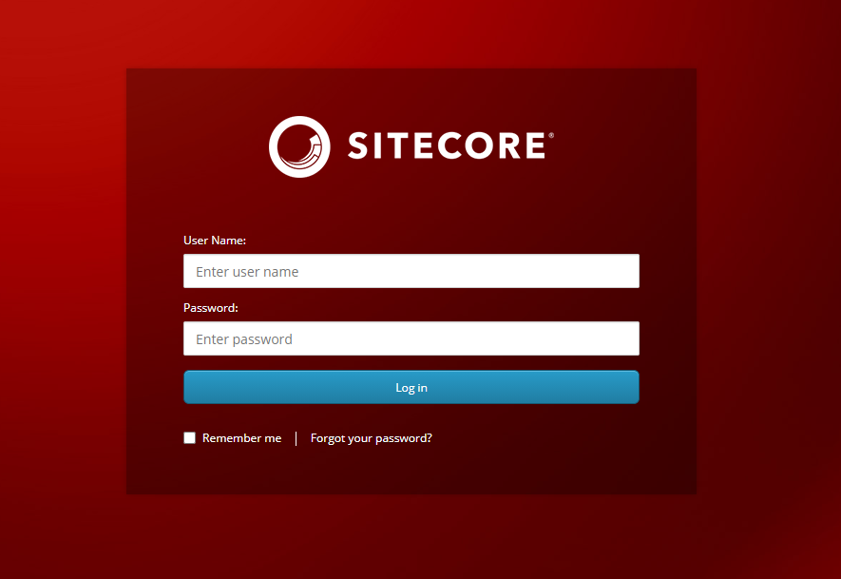
Lektion 2: Sitecorestruktur
Log ind i testmiljøet for borger.dk
https://adminborgertest.bdktest.dk/sitecore/login
Notes:
Vi anvender Sitecore som er et content management system – det kan med andre ord forstås som et system der anvendes til indholdsstyring og vedligeholdelse af hjemmesider og hjemmesiders indhold.
Sådan ser ”Login” siden ud. Når I logger ind i Sitecore, bruger vi vores test-miljø (lukket miljø), hvor I skal logge ind med et brugernavn og en kode, som I meget gerne skulle have modtaget på mail, når I skal i gang med første øvelse. Når I skal logge på redaktørmiljøet til daglig, skal I bruge MitID Erhverv til at logge ind.
Vær opmærksom på, at vi anbefaler jer at bruge Chrome eller Edge, da Firefox ikke kan anvendes som browser.

Slide 32
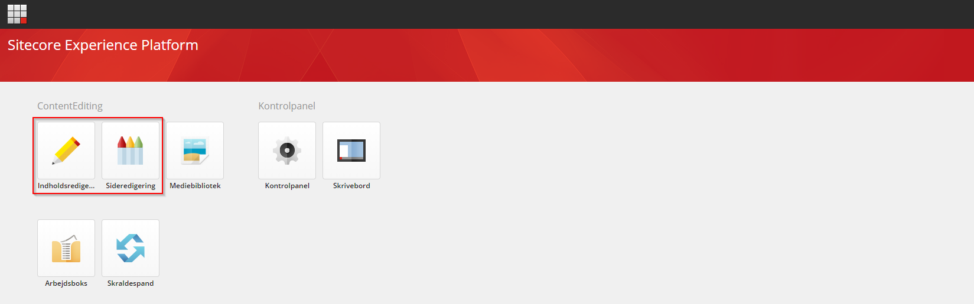
Lektion 2: Sitecorestruktur
Sitecoreforside via borger.dk
Notes:
Når I er logget ind, så er det her startsiden, hvorfra I kan vælge at gå til indholdsredigering eller sideredigering. For at komme tilbage til startsiden her, kan I klikke på logoet øverst i venstre hjørne – uanset hvor I står.

Slide 33

Lektion 2: Sitecorestruktur
Nøglebegreber
Indholdsredigering
Her er alle indholdselementer organiseret i en overskuelig træstruktur. Herfra kan du redigere alle indholdselementer og oprette nye elementer – fx nye sider.
Sideredigering
Her står du på selve siden og redigerer. Du kan tilføje komponenter og ændre i tekster direkte på siden.
Notes:
Vi arbejder i Sitecore med de her to former for redigering: Indholdsredigering – hvor strukturen minder mest af alt om indholdsfortegnelsen i en bog, der er en overskuelig træstruktur, hvor man kan udfolde elementerne og redigere dem.
Sideredigering minder om selve siden i bogen, hvor man kan se resultatet af det der bliver redigeret fx tekst og billeder

Slide 34
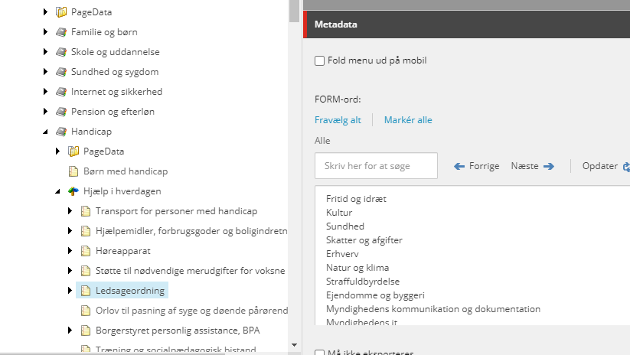
Lektion 2: Sitecorestruktur
Logikker i Sitecore
Navigér i alle sider og elementer i Sitecores indholdstræ.
(elementer kan fx være mikroartikler)
Indsæt og redigér indhold direkte på siden.
(fx mikroartikler og tekst)
Notes:
Øverst til højre er der illustreret, hvordan det ser ud i indholdsredigering, når man navigerer rundt i træstrukturen.
Nederst til venstre er et eksempel på sideredigering

Slide 35
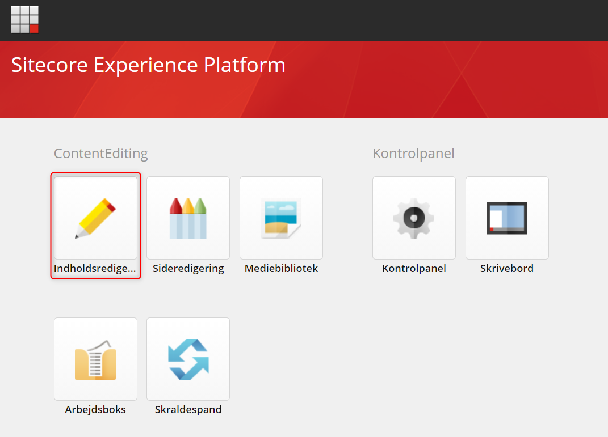
Lektion 2: Sitecorestruktur
Notes:
Vi starter med at se nærmere på indholdsredigering

Slide 36
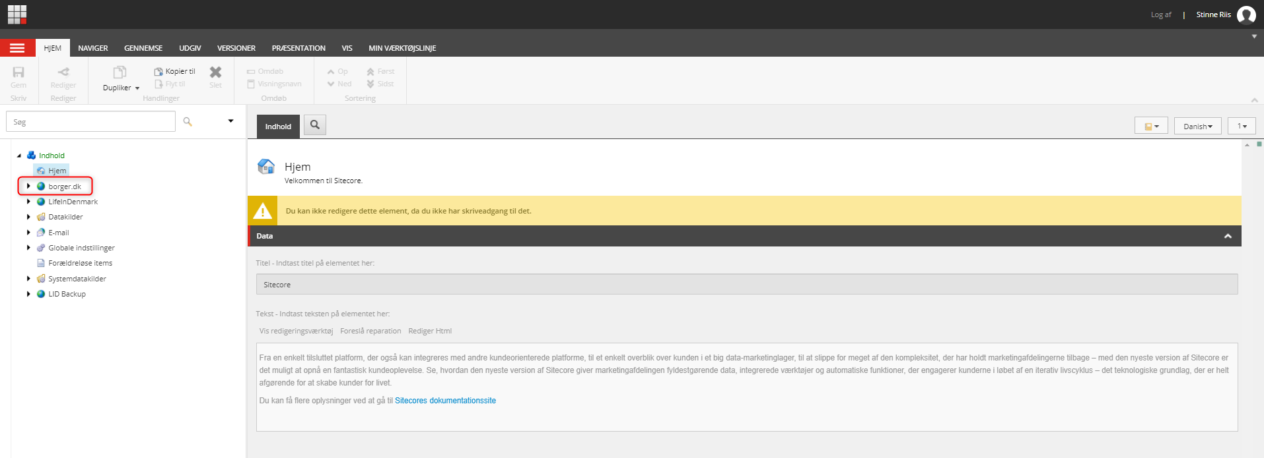
Lektion 2: Sitecorestruktur
Navigér via indholdstræet til borger.dk
Notes:
I toppen er der, som vi kalder båndmenuen (jeres værktøjskasse til redigering) og i venstre side er der et indholdstræ, som man kan folde ud og finde alle sider gennem.
Sproget skal angives til dansk og herefter gemmer systemet indstillingerne.

Slide 37
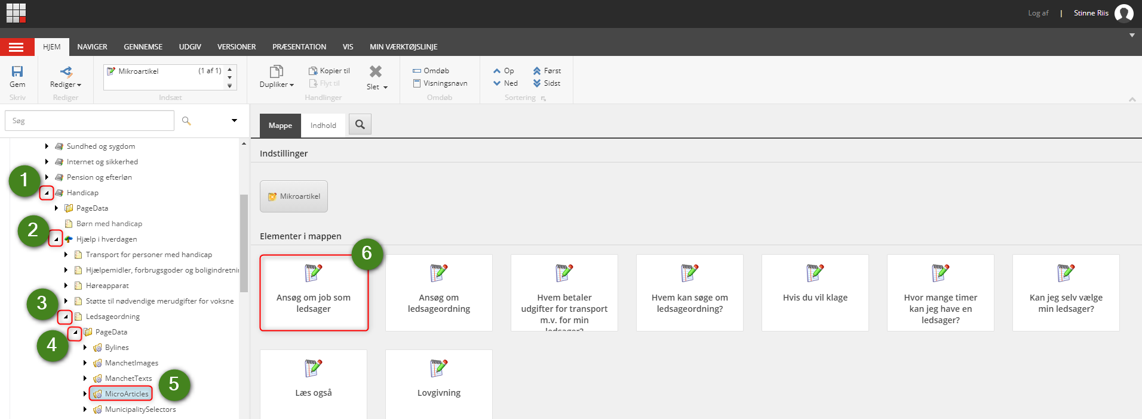
Lektion 2: Sitecorestruktur
Redigér mikroartikel via indholdsredigering på borger.dk
Notes:
Når man så skal redigere elementer, fx mikroartikler, så skal emneforsiden i træstrukturen først foldes ud) herefter navigationspunktet, og helt ned til indholdssiden ”Ledsageordning”. Under den side udfoldes mappen ”pagedata” hvori elementerne ligger – også mikroartikler, der her er fremhævet. Når mappen er valgt, så kan den enkelte mikroartikel vælges (herude i højre side) og redigeres/tilføjes nye eller slette.
Det vil dog, for mange af jer, være lettest at redigere mikroartikler via sideredigering, så den redigeringsform ser vi nærmere på nu.

Slide 38

Lektion 2: Sitecorestruktur
Notes:
Vi springer videre til sideredigering for en overordnet introduktion til, hvordan sideredigering fungerer. Fordelen ved sideredigering er, at man kan redigere i samtlige elementer samtidig med, at man har overblikket over, hvordan det ser ud.
Når vi klikker på sideredigering, så kommer vi hertil

Slide 39

Lektion 2: Sitecorestruktur
Sideredigering på borger.dk
Når du klikker på ‘Sideredigering’, ser du borger.dk-forsiden.
Links på siden er aktive. Klik og navigér frem til den side, du ønsker at redigere.
Notes:
Og som I kan se, så ligner siden borger.dk, og alle links er klikbare præcis som i borger.dk. På den måde kan I let og hurtigt navigere frem til den side, som I gerne vil redigere.

Slide 40

Lektion 2: Sitecorestruktur
Brug søgefunktionen for at finde indholdssider
Notes:
Eller I kan bruge søgefunktionen til let og hurtigt at finde frem til siden.

Slide 41


Lektion 2: Sitecorestruktur
Skift mellem de 2 former for redigering
Notes:
Der er nogle ting, som man ikke kan redigere i sideredigering og omvendt, så derfor vil I få brug for at kunne skifte mellem de to former, uden det store besvær.

Slide 42

Lektion 2: Sitecorestruktur
Fra sideredigering til indholdsredigering
Notes:
Måden I kommer fra sideredigering til indholdsredigering uden at skulle gå via forsiden, er ved at klikke i fanen ”vis”, slå navigationsbjælken til og klikke på ‘rediger’.

Slide 43

Lektion 2: Sitecorestruktur
Resultat
Siden splittes, og du kan redigere via indholdsredigering. Klik på ”Gem/luk”,
når du er færdig med at redigere.
Notes:
Så splittes siden og det vil være muligt at ændre siden via indholdsredigering. Klik på gem eller ‘gem og luk’ for at lukke indholdsredigering og vende tilbage til sideredigering.

Slide 44

Lektion 2: Sitecorestruktur
Fra indholdsredigering til sideredigering
Notes:
Omvendt kan du nogle gange også få brug for at skulle gå fra indholdsredigering til sideredigering. Måden det gøres på, er at finde frem til det element, der skal åbnes i sideredigering. I det her eksempel er det indholdssiden ”ledsageordning”.
Vælg den side, der skal åbnes, klik på fanen Udgiv og vælg ”sideredigering”.

Slide 45

Lektion 2: Sitecorestruktur
Resultat
Siden åbnes i sideredigering
Notes:
Og så vil siden Ledsageordning blive åbnet i sideredigering.

Slide 46

Lektion 2: Sitecorestruktur
Log ind i testmiljøet for lifeindenmark.dk
https://adminlifeindenmarktest.bdktest.dk/sitecore/login
Notes:
Når I skal anvende lifeindenmark skal I logge på miljøet for lifeindenmark. Man kan også godt tilgå lifeindenmark fra borger.dk, men så vil sideredigering ikke føre til forsiden af lifeindenmark – det gør den, hvis man logger ind på det domæne.

Slide 47

Lektion 2: Sitecorestruktur
Indstil sproget til engelsk
Notes:
Det er vigtigt, at sproget angives til engelsk – indstillingerne bliver husket til næste gang.

Slide 48

Lektion 2: Sitecorestruktur
Redigér mikroartikel via indholdsredigering på lifeindenmark.dk
Udfold lifeindenmark
Udfold forside
Udfold emneforside
Udfold indholdsside
Udfold mappen ”Pagedata”
Klik på ”Mikroartikler”
Klik på mikroartiklen for at redigere.
Notes:
På lifeindenmark kan mikroartikler redigeres via indholdsredigering – præcis som borger.dk – måden det gøres på, er også nøjagtig den samme – dvs.

Slide 49

Lektion 2: Sitecorestruktur
Sideredigering på lifeindenmark.dk
Når du klikker på ‘Sideredigering’, ser du lifeindenmark.dk-forsiden.
Links på siden er aktive. Klik, og navigér frem
til den side, du ønsker at redigere.
Notes:
Hvis du er logget ind på lifeindenmark domænet, så vil du kunne klikke på ”sideredigering” fra forsiden af sitecore og komme direkte til forsiden for lifeindenmark – her er alle links klikbare, og man kan altså navigere på siden præcis som på borger.dk

Slide 50
Lektion 2: Sitecorestruktur
Demo:
Login og Sitecorestruktur
Notes:
Jeg viser jer lige, det som vi har gennemgået indtil nu, og så er det jeres tur til at se nærmere på strukturen i Sitecore.

Slide 51

Lektion 2: Sitecorestruktur
Øvelse 2
Log på:
A) borger.dk:
https://adminborgertest.bdktest.dk/sitecore/login
eller
B) lifeindenmark.dk:
https://adminlifeindenmarktest.bdktest.dk/sitecore/login
Brug 2 minutter på at studere Sitecores struktur:
Åbn Indholdsredigering, og undersøg borger.dk’s ‘Indholdstræ’.
Klik dig tilbage til Sitecores forside.
Åbn sideredigering, og undersøg søgefunktionen.
Notes:
Vi skal til den første øvelse i Sitecore, og vi kommer til at arbejde på borger.dk, så det er linket hertil, I skal tilgå.
Øvelse 2 går ud på, at I skal logge ind i sitecore – her skal I bruge et par minutter på at gennemgå strukturen og klikke jer lidt frem og tilbage. I kan med fordel finde frem til den side, som I har fået tildelt af Lene, så I ved hvor I finder den, til når vi kommer til de næste øvelser.
Og igen – husk det er et testmiljø, så I kan trygt og roligt klikke rundt alt det I vil.
Når I har fået åbnet testmiljøet skal I bruge brugernavnet: ”Undervisning”
Og koden: ”borger” for at logge på.

Slide 52
Lektion 3: redigér indholdsside – tekst og mikroartikler
Notes:
(10.55-12.00)
Vi går videre i programmet til lektion 3, der omhandler redigering af indholdssider – herunder tekst og mikroartikler.

Slide 53
Lektion 1: introduktion til borger.dk
Læringsmål
Du lærer redigeringsflowet i Sitecore.
Du kan redigere en indholdsside.
Du kan redigere de enkelte elementer på en indholdsside.

Slide 54

Lektion 3: redigér indholdssider – tekst og mikroartikler
Redigering af indholdssider via sideredigering
Notes:
Redigering af indholdssider gøres lettes via sideredigering ift. redigering af tekster og selvbetjeninger, så det er derfor også den metode vi kommer til at gennemgå. Her tager vi udgangspunkt i indholdssiden ”ledsageordning”.

Slide 55

Lektion 3: redigér indholdssider – tekst og mikroartikler
Du kan finde båndmenuen på alle sider ud over Sitecores forside.
Hvis du ikke kan se din båndmenu, så klik på pilen (1) for at udfolde den.
Bemærk: Afhængigt af, om du er i side- eller indholdsredigering, ser indholdet i båndmenuen forskelligt ud.
Notes:
I båndmenuen sidder redigeringsværktøjerne, som du skal bruge til redigering af siden. Her finder du funktionerne til at gå fra side- til indholdsredigering, samt til at tilføje nye mikroartikler osv.
Hvis du ikke kan se din båndmenu, er det fordi, den er skjult. Klik på den lille hvide pil øverst i højre hjørne for at udfolde.

Slide 56


Lektion 3: redigér indholdssider – tekst og mikroartikler
Redigering på indholdsside
1
Du kan redigere følgende områder på indholdssiden:
Manchet
Mikroartikler
Obligatoriske mikroartikler i bunden
Byline
Ved klik på ‘Preview’ skifter du tilstand til borgervisning
2
3
4
Notes:
Når vi nu skal redigere en indholdsside, så vil der være områder på siden, der er låst til en bestemt type indhold og det er derfor kun nogle områder, der kan redigeres.
Når det kommer til redigering af tekster, så er det følgende tekster, der kan redigeres siden: Manchet, mikroartikler, obligatoriske mikroartikler og bylinen. Vær opmærksom på at alle indholdssider skal indeholde de obligatoriske mikroartikler – dem skal I selv sørge for at oprette, og hvordan de skal oprettes, kommer vi til at gennemgå igen lidt senere.
Efter redigering af en side, er det altid en god idé at gennemse, at ens arbejde ser rigtigt ud. Det kan I gøre ved at klikke på ”preview” knappen i øvre højre hjørne, og så kommer I til at se siden, som den ville se ud i borgervisning.

Slide 57

Lektion 3: redigér indholdssider – tekst og mikroartikler
Ved klik på ‘Redigér’ skifter du tilbage til redigeringstilstand.
Notes:
Her er et eksempel på preview-mode – og klikker I på ”redigér”, vender I tilbage til redigeringstilstand.

Slide 58


Lektion 3: redigér indholdssider – tekst og mikroartikler
Manchet
Fold mikroartiklerne ind eller ud
Tryk på ‘+’ for at redigere teksten i en mikroartikel
Tryk på ‘Redigér selvbetjening’ for at fjerne eller tilføje en selvbetjening
Mikroartikel
Byline
Notes:
Nu er vi så tilbage i redigeringstilstand, og her har I et overblik over, hvilke elementer der kan redigeres på siden.
Elementer kan både være tekstfelter, men også fx selvbetjeningsløsninger – på det forrige slide gennemgik vi, hvilke tekster, der er redigerbare – så det går jeg ikke mere i dybden med, men i stedet vil jeg fremhæve nogle forskellige funktioner:
Mikroartikler kan enten foldes ud enkeltvis ved at klikke på +.
De kan også alle foldes ud på en gang ved at klikke på ”fold alle ud”.
Vil man tilføje eller fjerne en selvbetjeningen, så trykker man under startknappen på ‘rediger selvbetjening’. Den funktion kommer vi også til at gå i dybden med senere.

Slide 59


Lektion 3: redigér indholdssider – tekst og mikroartikler
Redigering af tekst direkte på siden
1
De røde felter angiver alle de områder, hvor du redigerer tekst direkte på siden:
Manchettekst
Mikroartikeloverskrift
Mikroartikel, tekst
Byline
2
3
4
Notes:
I forlængelse af det forrige slide, så kan I se de områder, hvor man redigerer tekst direkte på siden. Her kan I se en udfoldet mikroartikel – og det er således med tekstfelter, at alle tekstfelter kan redigeres på siden ved at klikke direkte i teksten.
Dvs i:
Manchetteksten
Mikroartiklens overskrift
Mikroartiklens brødtekst (her kan man med fordel også bruge tekst-editor – den gennemgår vi på næste slide.
Og til sidst bylinen.

Slide 60


Lektion 3: redigér indholdssider – tekst og mikroartikler
Redigér tekst i mikroartikler via RTF-editor
Notes:
Som lovet – så når I redigerer selve brødteksten i en mikroartikel, så har I mulighed for at bruge text-editoren. Det gør I ved at klikke i mikroartiklens tekstfelt, hvorefter en menu åbner – her klikker I på blyant-ikonet, hvorefter tekst-editoren åbner.

Slide 61
Lektion 3: redigér indholdssider – tekst og mikroartikler
Demo:
Redigering af tekster på indholdssider
Notes:
Jeg demonstrerer nu redigering af tekst på indholdsside, som I lige har set på de foregående slides, og derefter er det jeres tur til at prøve.

Slide 62

Lektion 3: redigér indholdssider – tekst og mikroartikler
Øvelse 3a
Redigér en af din egen myndigheds indholdssider, og gem løbende dine ændringer.
  Ret et ord i manchetten.
  Ret i titlen på den første mikroartikel.
  Ret i brødteksten i den første mikroartikel: Fjern et ord. Flyt en sætning.
  Tilføj den korrekte sætning:
    Det gælder dog ikke for Grønland.
    Det gælder dog IKKE for Grønland.
    Det gælder dog ikke for Grønland.
    Det gælder dog ikke for Grønland.
  Lav en mellemoverskrift.
  Lav en punktopstilling: Første, anden, tredje.
  Ret i bylinen.
  Gem (afvent lektion 4 om udgivelse).
Tip: Brug trin for trin-vejledningen ‘Redigér indholdsside’.
Notes:
(10.55-11.20)
Vi skal i gang med øvelse 3a, hvor I skal redigere en eksisterende indholdsside.
Igen så skal I øve jer på den side, som I hver især har fået tildelt - I har ca 10 min til at færdiggøre øvelsen
Er der nogle spørgsmål før I går i gang?

Slide 63
PAUSE
Notes:
11.20-11.30

Slide 64


Lektion 3: redigér indholdssider – tekst og mikroartikler
Typer af mikroartikler
Mikroartikel (standard)
National mikroartikel
  Selvbetjeningsløsning med integration til MitID.
Europæisk mikroartikel
  Selvbetjeningsløsning med integration til eID-gateway.
International mikroartikel (sjældent benyttet)
  Hvis andre internationale borgere skal have en særlig startknap til en løsning, dvs. der bliver ikke guidet videre til eID eller MitID.
Notes:
Nu skal vi se nærmere på mikroartikler, og hvordan de indsættes. Men før vi kigger på hvordan, så er vi nødt til at runde de forskellige typer.
På borger.dk er det let og overskueligt – her er der nemlig kun en standard mikroartikel, man kan vælge.
Men på lifeindenmark, der er der flere typer at vælge imellem, og her er det ikke helt ligegyldigt, hvad man vælger. Før I indsætter nye mikroartikler på lifeindenmark, så skal I undersøge, om I muligvis vil få brug for at indsætte en selvbetjening og i så fald, hvilken en.
Der findes nemlig tre slags, og de virker hver især kun under de respektive mikroartikler. Det vil sige, at hvis I indsætter en europæisk mikroartikel, men gerne vil have en selvbetjeningsløsning med NemID, så vil man godt kunne indsætte selvbetjengsløsningen, men den vil ikke blive vist (være synlig i borgervisning). Giver det mening?

Slide 65

Lektion 3: redigér indholdssider – tekst og mikroartikler
Tilføj en ny mikroartikel på borger.dk
1
2
Notes:
(11.30-12.00)
Jeg starter med først at gennemgå indsættelse af mikroartikler på borger.dk, og så ser vi nærmere på lifeindenmark efterfølgende.
Mikroartikler tilføjes som nye komponenter, og I skal derfor klikke på komponent-knappen i båndmenuen, hvorefter der kommer en masse knapper frem (+tilføj her). Mikroartikler skal altid placeres indenfor mikroartikelrammen, som her er markeret med den røde firkant – det er derfor vigtigt, at du vælger en ”tilføj her” knap, der er inden for rammen.
Når du så klikker på ‘tilføj her’, dukker følgende boks frem

Slide 66

Lektion 3: redigér indholdssider – tekst og mikroartikler
Resultat
Renderingsvælgeren åbner.
Klik på ”Mikroartikel” for at vælge og dernæst på ”Vælg”.
1
2
Notes:
Her vælger I mikroartikel (som også er det eneste, der kan vælges) og klikker på ”vælg”

Slide 67

Lektion 3: redigér indholdssider – tekst og mikroartikler
Resultat
Vælger for tilknyttet indhold åbner. Klik på ”Opret nyt indhold”, skriv en titel og herefter på ”Ok”.
Bemærk, at specialtegn (spørgsmålstegn, tankestreg, kolon)
først kan tilføjes ved redigering af titlen på selve siden.
Notes:
Så kommer det her vindue op, hvor I skal vælge ”opret nyt indhold” nederst til venstre, angive et navn og klikke på ”ok” for at afslutte.
I har ikke mulighed for at skrive ?-tegn ind i overskriften for mikroartiklen, når den oprettes, men hvis I alligevel gerne vil formulere mikroartiklen som et spørgsmål, så kan I altid tilføje ?-tegnet efterfølgende ved at redigere direkte i mikroartiklens overskrift efterfølgende.

Slide 68

Lektion 3: redigér indholdssider – tekst og mikroartikler
Resultat
Mikroartiklen er nu synlig for redaktøren. Klik på gem for at tilføje den til indholdssiden.
Bemærk: Mikroartiklen er først synlig i borgervisningen, når brødteksten er tilføjet.
Notes:
Nu er mikroartiklen tilføjet på siden, og derefter kan der eventuelt rettes i mikroartiklens overskrift (tilføjes spørgsmålstegn og des lige), der kan tilføjes en selvbetjening, eller der kan redigeres i mikroartiklens tekst.
Vær opmærksom på, at mikroartiklen først vil være synlig i borgervisning, når der er tilføjet en brødtekst. Det kan I altid teste af ved at klikke på ”preview” knappen.

Slide 69

Lektion 3: redigér indholdssider – tekst og mikroartikler
Tilføj en ny mikroartikel på lifeindenmark
Notes:
Nu ser vi på, hvordan det ser ud, når man tilføjer en mikroartikel på lifeindenmark – processen er præcis den samme – dvs man klikker på ”komponent” knappen i båndmenuen, klikker på ”tilføj her”….

Slide 70

Lektion 3: rediger indholdssider – tekst og mikroartikler
Resultat
Renderingsvælgeren åbner.
Klik på den type mikroartikel, der skal indsættes og dernæst på ”Vælg”.
Notes:
Og så vælger I en af de førnævnte mikroartikler – og som sagt, så er det en god idé allerede nu at have taget stilling til, hvilken type selvbetjeningsløsning (hvis man skal have sådan en), der skal være, inden man vælger en mikroartikel type.

Slide 71

Lektion 3: redigér indholdssider – tekst og mikroartikler
Resultat
Vælger for tilknyttet indhold åbner. Klik på ”Opret nyt indhold”, skriv en titel og herefter på ”Ok”.
Bemærk, at specialtegn (spørgsmålstegn, tankestreg, kolon)
først kan tilføjes ved redigering af titlen på selve siden.
Notes:
Og igen, så er der mulighed for at angive en overskrift på artiklen – spørgsmålstegn og des lige, kan tilføjes efterfølgende.

Slide 72


Lektion 3: redigér indholdssider – tekst og mikroartikler
Slet mikroartikel
Bemærk
Mikroartikler ligger også som elementer i indholdsredigering. Derfor skal de også slettes dér.
2
Notes:
Skulle I komme dertil, hvor I får behovet for at slette en mikroartikel, så skal det altid ske efter forhåndsaftale via admin@borger.dk.
Når mikroartikler slettes, så skal de slettes to steder, medmindre de skal ligge som en kopi til senere brug. Men som udgangspunkt skal de slettes to steder, både i sideredigering men også i indholdsredigering, hvor de ligger som en kopi.
I sideredigering sletter i ved at klikke på plusset i den mikroartikel, der skal slettes. Herefter klikker I på det røde kryds i mikroartiklens menu for at slette.
Herefter kan I med fordel skifte mellem de to redigeringsformer ved at splitte skærmen →
Når siden åbnes i Indholdsredigering slettes mikroartiklen ved at udfolde mappen ‘mikroartikler’, højreklikke på den mikroartikel, der skal slettes og vælge ”slet”

Slide 73

Lektion 3: redigér indholdssider – tekst og mikroartikler
Elementer, der ikke er i brug
Bemærk
Det grå ikon (1) viser, at en mappe indeholder et eller flere elementer, der ikke er i brug.
Det farvede ikon (2) viser, hvilke elementer i mappen der ikke er i brug (fx mikroartikler).
Notes:
Så er der kommet en funktion i Sitecore, som giver et overblik over elementer, der ikke er i brug.
Det grå ikon markeret med 1-tallet, indikerer at den pågældende mappe har et eller flere elementer, der ikke længere er i brug.
Så kan man udfolde mappen og finde frem til det pågældende element, der ikke længere er i brug – og det vil være illustreret af det farvede ikon som er markeret her ved 2-tallet.
Funktionen er altså rigtig god til når man skal danne sig et overblik over fx mikroartikler, der ikke længere er på sideredigering fordi de fx er blevet slettet. Som vi så på det forrige slide, så skal mikroartikler altid slettes fra begge redigeringsformer – hvis det ikke er sæson-artikler, eller lignende.
Så med den her funktion, kan man altså let og overskueligt se, om der er nogle elementer, der er ikke længere er i brug på sideredigering, og herefter tage stilling til, om de skal slettes eller beholdes.

Slide 74


Lektion 3: redigér indholdssider – tekst og mikroartikler
Fjern selvbetjening
Notes:
Når I skal fjerne en selvbetjening, så klikker I på ‘rediger selvbetjening’ ud for den mikroartikel, hvor selvbetjeningen skal fjernes

Slide 75

Lektion 3: redigér indholdssider – tekst og mikroartikler
Resultat
Selvbetjening åbner, og du kan markere den selvbetjening, du ønsker at fjerne fra denne side.
Notes:
Herefter åbner vinduet her, hvor der kan tages stilling til, hvilken selvbetjening, der skal fjernes ved at markere den, klikke på fjern og til sidst på ‘ok’ for at gemme.

Slide 76
Lektion 3: redigér indholdssider – tekst og mikroartikler
Demo:
Tilføj og fjern komponenter på en indholdsside
Notes:
Jeg demonstrerer kort hvordan I tilføjer og fjerner komponenter, før det er jeres tur

Slide 77

Lektion 3: redigér indholdssider – tekst og mikroartikler
Øvelse 3b
Redigér en eksisterende indholdsside, og gem løbende dine ændringer.
  Tilføj en ny mikroartikel.
  Tilføj en selvbetjeningsløsning til en mikroartikel.
  Fjern en selvbetjeningsløsning fra en mikroartikel.
  Slet en mikroartikel i både sidevisningen og i indholdsvisningen (Husk fremover: kun efter aftale, da der kan være lokalt indhold, som vil gå tabt.).
  Skift rækkefølge på mikroartiklerne.
  Gem (afvent lektion 4 om udgivelse).
Tip: Brug trin for trin-vejledningen ‘Rediger indholdsside’.
Notes:
(husk 5 min til at gennemgå FAQ 12.00)
Nu skal vi i gang med endnu en øvelse – I skal tage fat i indholdssiden igen og i gang med at redigere,
I har ca 10. min til øvelserne – er der nogle spørgsmål før vi går i gang?

Slide 78

Tips & FAQ
Tips og FAQ
I FAQ´en kan du finde svar på de fleste spørgsmål, bl.a.:
hvordan du hurtigt kan gemme dit arbejde
om du kan rulle siden tilbage til en tidligere version
om du kan lave en ny side eller mikroartikel som kopi af en eksisterende side
hvornår du timer ud, hvis du ikke har været aktiv i Sitecore (NemLogin).
Notes:
FAQ’en er en blandt mange undervisningsmaterialer, som I har til rådighed i tiden efter kurset her.
I FAQ’en er der listet en lang række frequently asked questions, der har til formål at hjælpe jer i jeres daglige arbejde, når I skal til at arbejde med redigering. I de situationer kan I betragte FAQ’en som et let og tilgængeligt opslagsværktøj, hvor I (forhåbentlig) kan søge svar på jeres spørgsmål.
Vi gennemgår et par stykker af dem her i fællesskab -

Slide 79

Tips & FAQ
1. Du kan gemme siden med genvejen ctrl+s
Notes:
Den første, hvordan du hurtigt kan gemme dit arbejde – svaret er her crtl +s

Slide 80

Tips & FAQ
2. Nej, du kan ikke rulle tilbage til en tidligere version
Notes:
Svaret til andet spørgsmål, om hvorvidt det er muligt at rulle tilbage til en tidligere version. Det kan desværre ikke lade sig gøre.

Slide 81

Tips & FAQ
3. Nej, du må ikke oprette ny side eller mikroartikler som kopier af eksisterende
Notes:
Næste spørgsmål handler om, hvorvidt det er muligt at oprette en ny side eller mikroartiklen som kopi af eksisterende – til det er svaret nej, man må ikke oprette nye sider eller mikroartikler som kopier af eksisterende.

Slide 82

Tips & FAQ
4. Du timer ud efter 30 minutter i Sitecore, så vær opmærksom på at gemme dit arbejde løbende
Notes:
Til sidst skal I være opmærksomme på, at der går 30 minutter før man timer ud i Sitecore. Dvs hvis I skriver på en mikroartikel, og ikke får gemt undervejs, så vil systemet opfatte jer som inaktive, og sessionen vil udløbe og arbejdet gå tabt. Husk derfor at gem løbende

Slide 83
Dagens program
Velkommen | Velkommen til og bordet rundt | 09.15-09.45 | Morgenmad og hilse på
Lektion 1 | Introduktion til borger.dk | 09.45-10.25 | Klasseundervisning
PAUSE |  | 10.25-10.35 | Pause
Lektion 2 | Sitecorestruktur | 10.35-10.55 | Klasseundervisning
Lektion 3 | Rediger indholdsside del 1 | 10.55-11.20 | Klasseundervisning
PAUSE |  | 11.20-11.30 | Pause
Lektion 3 | Rediger indholdsside del 2 | 11.30-12.00 | Klasseundervisning
FROKOST |  | 12.00-12.30 | Pause
Lektion 4 | Udgivelse (publicering) | 12.30-12.40 | Klasseundervisning
Lektion 5 | Genbrugelige links | 12.40-13.00 | Klasseundervisning
Lektion 6 | Opret indholdsside del 1 | 13.00-13.20 | Klasseundervisning
PAUSE |  | 13.20-13.30 | Pause
Lektion 6 | Opret indholdsside del 2 | 13.30-14.10 | Klasseundervisning
RUNDE AF | Opsamling og evaluering | 14.10-14.30 | Klasseundervisning
Notes:
Nu er kl. 12.00 og vi tager en frokost-pause indtil kl 12.30

Slide 84
PAUSE

Slide 85
Lektion 4: udgivelse (publicering)
Notes:
12.30-12.40

Slide 86
Lektion 4: udgivelse
Læringsmål
Du forstår, hvad det betyder at udgive en side.
Du kan udgive en side (publicere).
Tip: Brug trin for trin-vejledningen ‘Udgiv ændringer’.
Notes:
Læringsmålene er, at I forstår hvad det vil sige at udgive, og at I kan udgive.

Slide 87

Lektion 4: udgivelse
Udgivelse i båndmenuen
Notes:
Under fanen ‘hjem’ kan du finde udgivknappen, og det er den der klikkes på, så snart indholdet er klar til at blive udgivet. Først er det en god idé at bruge preview-knappen til at se, at alt ser helt rigtigt ud.
I kan også udgive via indholdsredigeringen – det viser jeg om et øjeblik for life-in-denmark.
(Skulle du komme til at udgive noget, der ikke er klar til udgivelse, kan du selvfølgelig rette og udgive igen påny.
Drejer det sig om en hel side, der ikke skulle have været ud, så kontakt den centrale redaktør. )

Slide 88

Lektion 4: udgivelse
Resultat
Du ser denne pop op.
Når du udgiver til borger.dk, skal indstillingerne normalt være som vist.
Kun når du har foretaget ændringer på en side nede i hierarkiet, som skal udgives, kan du sætte hak i ‘Udgiv subelementer’.
1
2
Dine indstillinger bliver gemt til næste gang.
3
Notes:
Når du har klikket på Udgiv, vil denne pop op vises på skærmen.
Og her er det vigtigt, at I vælger indstillingerne som vist her, da man ellers risikerer at belaste systemet unødigt. I skal altid sætte hak i ‘Udgiv relaterede elementer’.
Årsagen til, at I skal vælge den indstilling er, at hvis man fx står på forsiden og klikker udgiv og vælger udgiv subelementer, så udgiver systemet alt, som hierarkisk står under forsiden. Dvs. potentielt kan man komme til at udgive arbejde, der endnu ikke er færdigt.
Og så skal I sætte hak i ‘Danish’, når I udgiver på borger.dk
Så klikker I på udgiv for at udgive

Slide 89

Lektion 4: udgivelse
Udgivelse for lifeindenmark.dk
Notes:
Når der skal udgives for life in denmark, så skal I klikke på den side, der skal udgives, klikke på fanen ”udgiv” og vælge ”udgiv element”

Slide 90

Lektion 4: udgivelse
Udgivelse for lifeindenmark.dk
Resultat
Du ser denne pop op.
Når du udgiver til lifeindenmark.dk, skal indstillingerne normalt være som vist.
Kun når du har foretaget ændringer på en side nede i hierarkiet, som skal udgives, kan du sætte hak i ‘Udgiv subelementer’.
Dine indstillinger bliver gemt til næste gang.
Notes:
Igen skal indstillingerne vælges som illustreres her. Udgiv relaterede elementer og sproget skal være sat til engelsk. <
Tryk herefter på ‘Udgiv’

Slide 91

Lektion 4: udgivelse
Elementet er udgivet, når du ser denne pop op.
Notes:
Når denne pop-up kommer frem er elementet udgivet

Slide 92


Lektion 4: udgivelse
Advarsel: Hvis en anden redaktør også har redigeret
Klik på afbryd, hvis du vil undgå at overskrive en andens ændringer.
Notes:
Sitecore advarer jer, hvis der er sket ændringer i en tekst, som I ikke har set, før de overskrives.
Fx hvis jeg som redaktør møder ind i morgen og går i gang med at redigere mikroartikel nr. 4, på indholdssiden Børnetilskud til enlige.
Så mens jeg sidder og skriver, så åbner en anden præcis samme mikroartikel, fordi personen lige vil ind og ændre fx en tastefejl. Når personen så har rettet og trykker ‘gem’, så vil personen få denne notifikation om, at vedkommende er ved at overskrive en andens ændringer, fordi Sitecore har registreret, at der er ved at blive foretaget ændringer i samme artikel af en anden bruger.
I sådan et tilfælde bør man klikke på afbryd, eventuelt kopiere sin tekst i et dokument et andet sted, og vende tilbage senere, når ændringerne er gemt.
Advarsel siger: Et eller flere elementer er blevet ændret. Vil du overskrive disse ændringer? Ok/Afbryd

Slide 93

Lektion 4: udgivelse
Øvelse 4
Navigér til den indholdsside, hvor du løbende har foretaget ændringer.
  (brug din indholdsside fra tidligere opgaver)
Tjek din side i preview-visning.
Redigér eventuelle fejl og mangler.
Udgiv siden.
Notes:
Vi skal i gang med en ganske lille øvelse om udgivelse, så I skal logge ind i miljøet på ny, og udgive de rettelser, som I har arbejdet på. Husk evt. at gemme først.

Slide 94
Lektion 5: genbrugelige links
Notes:
Velkommen tilbage lektion 5, der handler om genbrugelige links

Slide 95
Læringsmål
Lektion 5: genbrugelige links
Du kan indsætte genbrugelige links i tekster.
Du kan redigere genbrugelige links.
Du kan oprette genbrugelige links.
Notes:
Vi stræber efter at I efter endt lektion kan →

Slide 96

Lektion 5: genbrugelige links
Genbrugelige links – kan indsættes i alle tekstfelter
Notes:
Når I skal indsætte et link på borger.dk – uanset hvilket link, der er tale om, så skal det ALTID oprettes som et genbrugeligt link. På den måde, sikres det, at links kan vedligeholdes på en let og overskuelig måde. At et link er ”genbrugeligt” betyder blot, at det kan bruges flere steder.
Genbrugelige links skal indsættes i mikroartiklens brødtekst, og der kan kun indsættes genbrugelige links ved at formatere teksten – og det felt åbnes ved at klikke på ikonet med blyanten (der). Og så kommer følgende tekstfelt frem (skift).

Slide 97

Lektion 5: genbrugelige links
Indsæt genbrugelige links
Resultat
Du ser denne pop op.
Tryk på ikonet for at indsætte genbrugelige links.
Genbrugelige links skal altid stå som punktopstilling i slutningen af afsnit og mikroartikler.
Notes:
Når tekst-editoren er åbnet, så indsætter man genbrugelige links ved at oprette et punkt. Genbrugelige links skal altid indsættes som punktform, derfor klikker I på punktopstilling dér og bagefter på det grønne ikon

Slide 98

Lektion 5: genbrugelige links
Resultat
Du ser denne pop op.
Brug søgefeltet til at søge efter et genbrugeligt link, eller opret et ved at klikke på fanen til højre.
Klik på linket, du vil indsætte, og afslut ved at klikke på ‘Indsæt’.
Notes:
Og så kommer det her vindue frem – her kan I enten bruge søgefeltet til at søge efter allerede eksisterende links, men det er også stedet, hvor I kan oprette nye links og redigere eksisterende links.
Står man i fanen SØG/rediger, kan man søge efter et link i søgefeltet her, markere det og trykke på indsæt.
Man kan også oprette et nyt genbrugeligt link ved at tilgå fanen til højre (der), men det skal jeg nok komme nærmere ind på.

Slide 99

Lektion 5: genbrugelige links
Redigér genbrugelige links
Notes:
Efter linket er indsat, kan I måske få brug for at skulle ændre i linket, og her er det vigtigt at understrege, at når et eksisterende link redigeres på den måde, jeg viser jer nu, så slår det igennem alle de steder i hele borger.dk, hvor samme link er brugt.
Det skal altså kun redigeres ét sted én gang, og I skal måske tænke over, hvad det vil få at betydning de andre steder, hvor det eventuelt også står.
Måden I redigerer på er at klikke i det link, som I gerne vil redigere, og derefter på ikonet ‘rediger genbrugeligt link’.

Slide 100

Lektion 5: genbrugelige links
Resultat
Du ser denne pop op.
Redigér linkbeskrivelse, URL og/eller den alternative tekst, og klik på ‘Ok’ for at afslutte.
Notes:
Så kommer boksen der frem, og linkbeskrivelsen, URL’en og alt teksten kan redigeres.
Man vil altså typisk bruge den her form for redigering af links, i de tilfælde hvor URL’en enten er forældet eller på anden måde ændret.
Såfremt linket ikke skal redigeres på et overordnet niveau, men hellere skal ændres lokalt, på det enkelte sted hvor linket optræder, kan I vælge at overstyre linket.

Slide 101

Lektion 5: genbrugelige links
Mulighed for at overskrive teksten på et genbrugeligt link - overstyre
Notes:
For hvis man vælger at overstyre et link, med andre ord overskrive, så optræder ændringerne kun på det specifikke sted, man arbejder på. Det kunne være i de tilfælde, hvor man gerne vil have en anden link-tekst til linket.
Måden du overstyrer et link på, er ved at klikke i det pågældende link, som du vil redigere og klikke på ikonet ”2” ‘overstyr genbrugeligt link’ .

Slide 102

Lektion 5: genbrugelige links
Resultat
Du ser denne pop op.
Rediger linkbeskrivelse og/eller alternativ teksten og klik på ‘Opdater’ for at afslutte.
Hvis du vil fjerne overstyringen, skal du fjerne hakket ud for ‘Overstyr indhold’.
Notes:
Herefter kan du så overstyre linkteksten og alt teksten.

Slide 103
Lektion 5: genbrugelige links
Demo:
Opret, indsæt, redigér og overstyr genbrugelige links
Notes:
Jeg demonstrerer for jer, hvad vi lige har gennemgået, og herefter er det jeres tur.

Slide 104

Lektion 5: genbrugelige links
Øvelse 5
Indsæt et eksisterende genbrugeligt link i en mikroartikel på en indholdsside
  brug din indholdsside fra tidligere opgaver
  genbrugeligt link indsættes i mikroartikel
Opret et nyt genbrugeligt link og indsæt i en mikroartikel på en indholdsside
  brug din indholdsside fra tidligere opgaver
  genbrugeligt link indsættes i mikroartikel
Redigér et eksisterende link
  redigér linkteksten
  redigér URL’en
  redigér den alternative tekst (mouseover-teksten)
Overstyr linkteksten
Slet et genbrugeligt link i en mikroartikel.
Tip: Brug trin for trin-vejledningen ‘Redigér indholdsside’.
Notes:
Nu er det jeres tur til at arbejde med genbrugelige links og I får ca 10 min til øvelsen. (kl 13.00)
Er der nogle spørgsmål, før vi går i gang?

Slide 105
Lektion 6: opret indholdsside
Notes:
(13.10-14.10)
Nu skal vi til det rigtigt sjove – vi skal nemlig i gang med at se på, hvordan man oprette en ny indholdsside. Vi gennemgår det teoretiske først, så demonstrerer jeg det, og så er det jeres tur til at oprette jeres helt egne indholdssider.

Slide 106
Lektion 6: opret indholdsside
Læringsmål
Du kan oprette din første nye indholdsside
Du kan tilføje nye elementer såsom mikroartikler

Slide 107

Lektion 6: opret indholdsside
Forarbejde til ny side
Varsling til admin@borger.dk i god tid
Forslag til:
  Titel
  Billede
  Placering i navigationen (evt. også under andre emner)
  Søgeord
  Ansvarlig myndighed og kontaktperson
  Information til interessenter, fx til kommunerne
Vi hjælper med relevante FORM-ord
Notes:
Før I opretter en ny side, skal I altid huske at varsle borger.dk redaktionen om, at der er en ny side på vej i god tid og kom gerne med forslag til titel, eventuel placering, søgeord med videre.
Det er en god ide også at tænke over relevante søgeord, og om der skal tilføjes nye. (fx sundhedskort)
Desuden kan I med hensyn til placering tænke over, om det vil give mening at placere siden flere steder, ex som fuldmagter

Slide 108

Lektion 6: opret indholdsside
Opret en ny indholdsside på borger.dk via indholdsredigering
Notes:
Nye indholdssider oprettes via indholdsredigering - I skal ikke tænke på overordnet opbygning af sider. Alle sider ligger som skabeloner, der sættes ind automatisk ved oprettelse.
Højreklik der, hvor du vil indsætte den nye side, vælg ‘Indsæt’ og derefter den sidetype, du vil oprette.

Slide 109

Lektion 6: opret indholdsside
Resultat
Du ser denne pop op.
Angiv titel (maksimalt 67 tegn)
URL’en bliver automatisk dannet og ændrer æ til ae, ø til oe og å til aa.
Tilføj metadata:
FORM-ord
Søgeord
Ansvarlig redaktør
Ansvarlig borger.dk kontaktperson
Ansvarlig myndighed
Notes:
Herefter skal titlen på siden angives – URL’en udfyldes automatisk, så den behøver I ikke være opmærksomme på. Normalt vil I herefter skulle tilføje metadata, men det skal I ikke bruge tid på i dag. Klik på ok for at oprette siden.
(OBS Navigationstitel skal ikke udfyldes)

Slide 110

Lektion 6: opret indholdsside
Åbn siden i sideredigering for at tilføje indhold
Notes:
Nu er siden oprettet og kan åbnes i sideredigering. Måden I gør det på, er ved at klikke på fanen ‘udgiv’ og vælge ‘sideredigering’

Slide 111
Lektion 6: opret indholdsside
Resultat
Her ser du skabelonen for en indholdsside.
Hver sidetype har en skabelon med nogle felter. Der kan du indsætte forskellige typer indhold.
Notes:
Så vil I komme til sideredigering for den nye side, der indeholder en tom skabelon, klar til at tilføje indhold.

Slide 112

Lektion 6: opret indholdsside
Når du opretter en ny indholdsside, opdateres navigationen automatisk.
Siden indeholder felter til indhold, men felterne er tomme.
Du skal indsætte indholdet.
Tydeliggør felterne ved at klikke på ‘Kontroller’ under fanen ‘Vis’.
Notes:
Navigationen ude i venstre side opdateres automatisk med den nye titel, og selve siden vil optræde som en tom skabelon, hvor felterne er låst til en bestemt type indhold, og du vil derfor kun kunne indsætte mikroartikler i mikroartikelrammen – for at fremhæve rammen, kan I klikke på fanen ‘vis’ og på ‘kontroller’.
På den nye indholdsside kan I altså tilføje og redigere tekst og komponenter, præcis vi har gennemgået tidligere, men vi kommer også til at gennemgå det på det næste slide.

Slide 113

Lektion 6: opret indholdsside
Indsæt mikroartikler
Når du indsætter mikroartikler på den nye indholdsside, fungerer det på samme måde som tilføjelse af mikroartikler på en eksisterende side.
Pas på, at du ikke kommer til at tilføje en hel mikroartikelramme.
Når elementet ‘mikroartikel’ er tilføjet, kan du efterfølgende redigere overskrift og brødtekst.
Notes:
Mikroartikler tilføjes på nøjagtig samme måde som for en eksisterende side – som vi har gennemgået tidligere. Vær opmærksom på, at mikroartikler tilføjes indenfor mikroartikelrammen – det korrekte ‘tilføj her’ er markeret med 3- tallet.
Men man starter altså med at tilgå fanen hjem (1), klikke på komponent (2), og så dukker der en masse ”tilføj her” knapper op, og I skal her vælge den, som er markeret på billedet her. Den øverste kan nemlig godt snyde lidt, fordi den ligger lige på grænsen af selve rammen. Så hav som huskeregel altid at vælge den midterste, eller som minimum, den 2. øverste.

Slide 114

Lektion 6: opret indholdsside
Angiv type
Af hensyn til artikelimporten til kommunernes hjemmesider skal 2 af de 3 obligatoriske mikroartikler have en typeangivelse:
Lovgivning
Læs også
Type kan kun angives via indholdsredigering.
Notes:
Som vi var inde på tidligere, så er der de her tre obligatoriske mikroartikler, der skal fremgå af alle indholdssider. Det er jeres ansvar at sikre, at de fremgår på siderne, eller sørge for at oprette dem, hvis de ikke gør.
For to ud af de tre, så gælder det, at de SKAL have angivet type – det er en bagvedliggende indstilling, som kun kan angives via indholdsredigering. Og den letteste måde at gøre det på, det er ved først at oprette mikroartiklen. Når mikroartiklen er oprettet, så klikker du på overskriften for at frembringe menuen – her klikkes der på det gule ikon og vælger ”rediger det relaterede element”

Slide 115

Lektion 6: opret indholdsside
Resultat:
Redigering for mikroartiklen åbnes i indholdsvisning.
Rul ned i højre side for at gå til ‘Type’, vælg den korrekte og klik på ‘Gem/luk’ for at afslutte og komme tilbage til sideredigering.
Notes:
Og så vil skærmen splitte sig i to – som I kender det fra tidligere – og her kan I angive typen, når der scrolles lidt ned i indstillingerne i højre side. Klik på gem/luk for at afslutte indstillingen og gå tilbage til sideredigering.

Slide 116

Lektion 6: opret indholdsside
Opret en ny indholdsside på lifeindenmark.dk via indholdsredigering
Udfold lifeindenmark
Udfold forside
Vælg emneforside og højreklik
Vælg indsæt
Klik på indholdsside
Notes:
Når nye sider skal oprettes på lifeindenmark, så er det samme proces som på borger.dk, dvs udfold….
Når siden er oprettet, så skal der angives SDG -

Slide 117

Lektion 6: opret indholdsside
Angiv SDG (Single Digital Gateway)-tags
Notes:
SDG tags skal angives, når siden oprettes – de tilføjes ved at dobbeltklikke på tagsene – og så bliver de tilføjet her i højre side.

Slide 118
Lektion 6: opret indholdsside
Demo:
Opret en ny indholdsside
Notes:
Jeg demonstrerer, hvordan man opretter en ny indholdsside og tilføjer de forskellige komponenter. Og bagefter er det jeres tur.

Slide 119
Dagens program
Velkommen | Velkommen til og bordet rundt | 09.15-09.45 | Morgenmad og hilse på
Lektion 1 | Introduktion til borger.dk | 09.45-10.25 | Klasseundervisning
PAUSE |  | 10.25-10.35 | Pause
Lektion 2 | Sitecorestruktur | 10.35-10.55 | Klasseundervisning
Lektion 3 | Rediger indholdsside del 1 | 10.55-11.20 | Klasseundervisning
PAUSE |  | 11.20-11.30 | Pause
Lektion 3 | Rediger indholdsside del 2 | 11.30-12.00 | Klasseundervisning
FROKOST |  | 12.00-12.30 | Pause
Lektion 4 | Udgivelse (publicering) | 12.30-12.40 | Klasseundervisning
Lektion 5 | Genbrugelige links | 12.40-13.00 | Klasseundervisning
Lektion 6 | Opret indholdsside del 1 | 13.00-13.20 | Klasseundervisning
PAUSE |  | 13.20-13.30 | Pause
Lektion 6 | Opret indholdsside del 2 | 13.30-14.10 | Klasseundervisning
RUNDE AF | Opsamling og evaluering | 14.10-14.30 | Klasseundervisning
Notes:
vi tager en kort pause

Slide 120
PAUSE

Slide 121

Lektion 6: opret indholdsside
Øvelse 6
Opret din nye indholdsside via indholdsredigering
Gå til ‘Sideredigering’ og udbyg siden med manchettekst samt tre mikroartikler med titlerne:
  Hvis du vil klage
  Lovgivning
  Læs også
Indsæt brødtekst og links i de tre mikroartikler
Angiv type på Lovgivning og Læs også
Tjek siden i preview og udgiv
Ekstra: Opret mikroartiklerne:
  Hvem kan få XX?
  Hvor meget er XX?
  Ansøg om XX (tilføj en selvbetjening)
  Hvornår får jeg XX?
Tip: Brug trin for trin-vejledningen ‘Opret indholdsside’.
Tip: Brug trin for trin-vejledningerne ‘Rediger indholdsside’, ‘Genbrugelige links’ og ‘Udgiv ændringer’.
Notes:
(13.20-14.20)
Øvelsen her består af to øvelser, hvor I først og fremmest skal oprette en ny indholdsside. Så I skal altså starte med øvelse 6a og Efterfølgende skal I gå videre til øvelse 6b, hvor I skal tilføje indhold.

Slide 122
Afrunding og evaluering
Tjekliste
Indholdsside
  God sigende titel (maksimalt 67 tegn inkl. mellemrum)
  Oplysende manchet uden punktum (maksimalt 97 tegn inkl. mellemrum)
  Korte mikroartikler, som besvarer borgerens spørgsmål (obligatoriske: Hvis du vil klage, Lovgivning, Læs også)
  Selvbetjening i kontekst
  Selvforklarende genbrugelige links i bunden af mikroartiklen
  Byline: Førstnævnte myndighed er hovedansvarlig
  Metadata: Husk gode søgeord
Dine opgaver
  Koordinere: internt, øvrige myndigheder, borger.dk-redaktionen, fx ressortændringer
  Opdatere indhold: aktuelle satser ved årsskiftet, lovændringer, ny praksis, fx selvbetjening
  Varsle, når en ny side er på vej
  Følge skrivevejledningen
  Have gyldigt MitID Erhverv
  Deltage i redaktørmøder
  Holde dig orienteret på digitalisér.dk
Tip: Brug Skrivevejlednngen
Notes:
Lene gennemgår

Slide 123

Afrunding og evaluering
Spørgeundersøgelse
Kendskab til borger.dk og Sitecore (efter undervisning)
https://forms.office.com/e/HNPkFwpMBx
Notes:
Karim guider til spørgeskemaet

Slide 124

Husk at tilmelde dig nyhedsmails om borger.dk på digitaliser.dk
https://digitaliser.dk/nyheder/nyhedsbrev

Slide 125
Afrunding og evaluering
Kom godt i gang med borger.dk og Sitecore
Bliv oprettet som redaktør
  Gå til: https://admin.borger.dk/adgang og registrer dig som ekstern redaktør med MitID Erhverv
  Du modtager en e-mail, når du er oprettet
Redigér dine sider på borger.dk
  Gå til https://admin.borger.dk/sitecore og brug dit MitID Erhverv til at logge på Sitecore
  For lifeindenmark.dk er det https://adminlifeindenmark.borger.dk/sitecore
Hvis du har spørgsmål
  Se filmen Kom godt i gang med borger.dk og Sitecore – https://dreambroker.com/channel/9q5i2cqo/sc5xmzjz
  Kig i FAQ’en og de andre vejledninger – https://digitaliser.dk/borgerdk/vejledninger-borgerdk/vejledninger-til-statslige-redaktoerer
  Skriv til admin@borger.dk
Tak for i dag og på gensyn

